Slide 1
Муниципальное бюджетное дошкольное образовательное учреждение «Детский сад комбинированного вида № 177» городского округа Самара
Новогодняя сказка в детском саду
2016-2017 год

Slide 2
Перечень оформленных помещений:
Оформление территории;
Оформление холла;
Оформление групповых помещений;
Парад креативных елок;
Оформление окон;
Оформление рекреационных зон.

Slide 3
Пояснительная записка
МБДОУ «Детский сад № 177» г. о. Самара находится в
Промышленном районе по адресу ул. Железной Дивизии, 15.
В детском саду 21 группа (557 воспитанников и 107
сотрудников). В нашем детском саду создана праздничная
атмосфера для воспитанников и их родителей, сотрудников
и гостей в преддверии новогодних праздников. В каждой
группе, в холле представлена новогодняя сказка.
Окна детского сада оформлены в едином стиле.
Оформлены рекреационные зоны где располагается
«Мастерская Деда Мороза» с выставкой креативных елок.
Вся сказочная атмосфера создана руками сотрудников,
детей и их родителей.

Slide 4
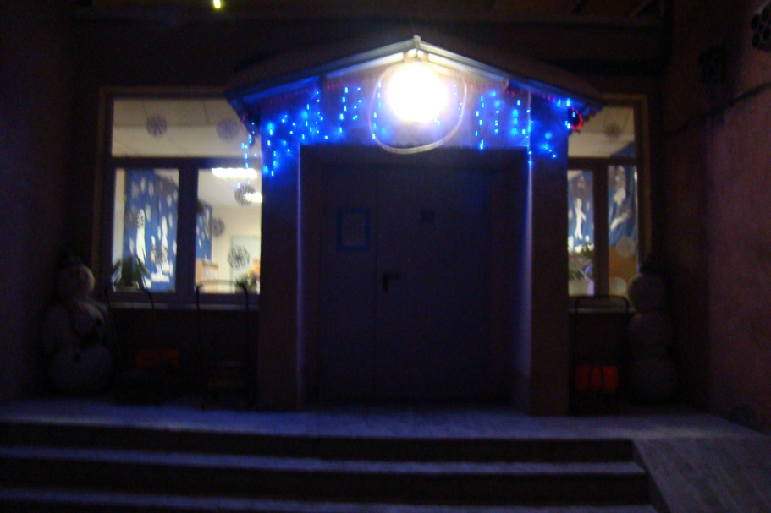
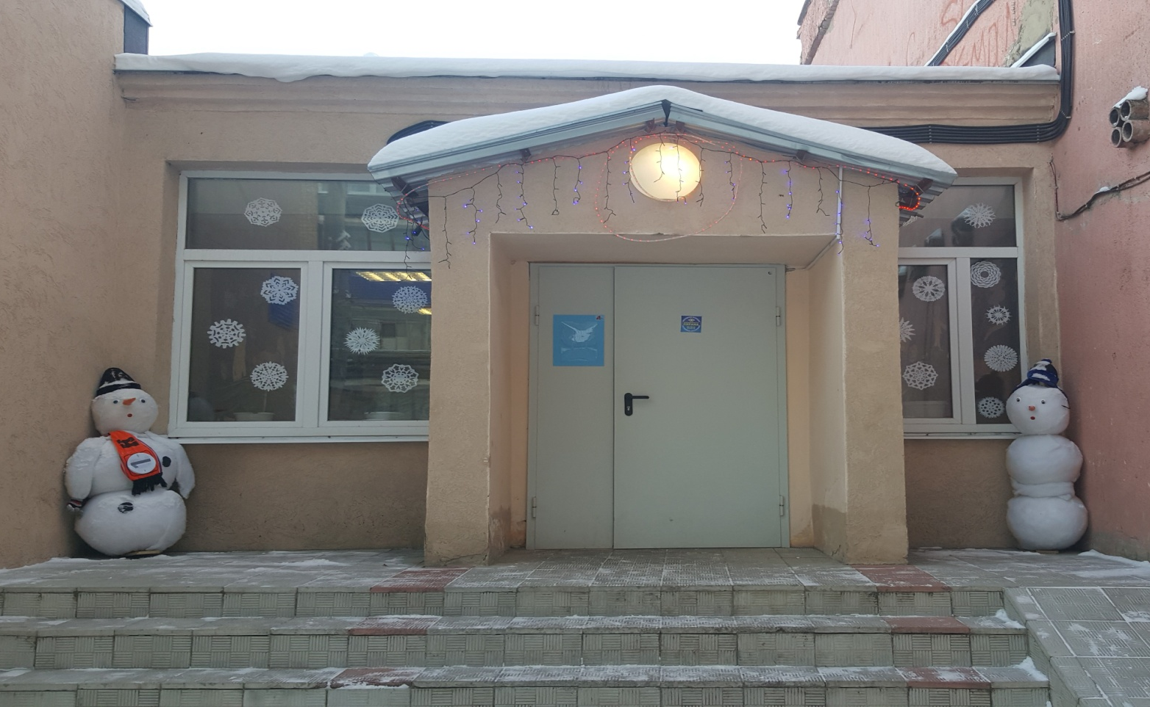
Оформление
территории

Slide 5
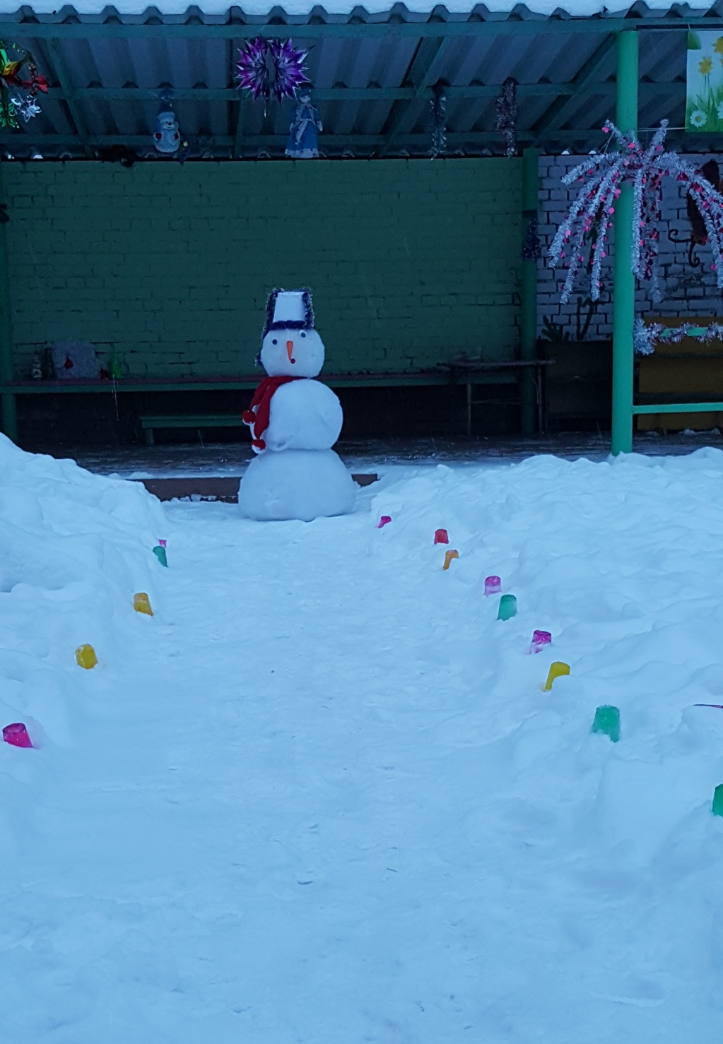
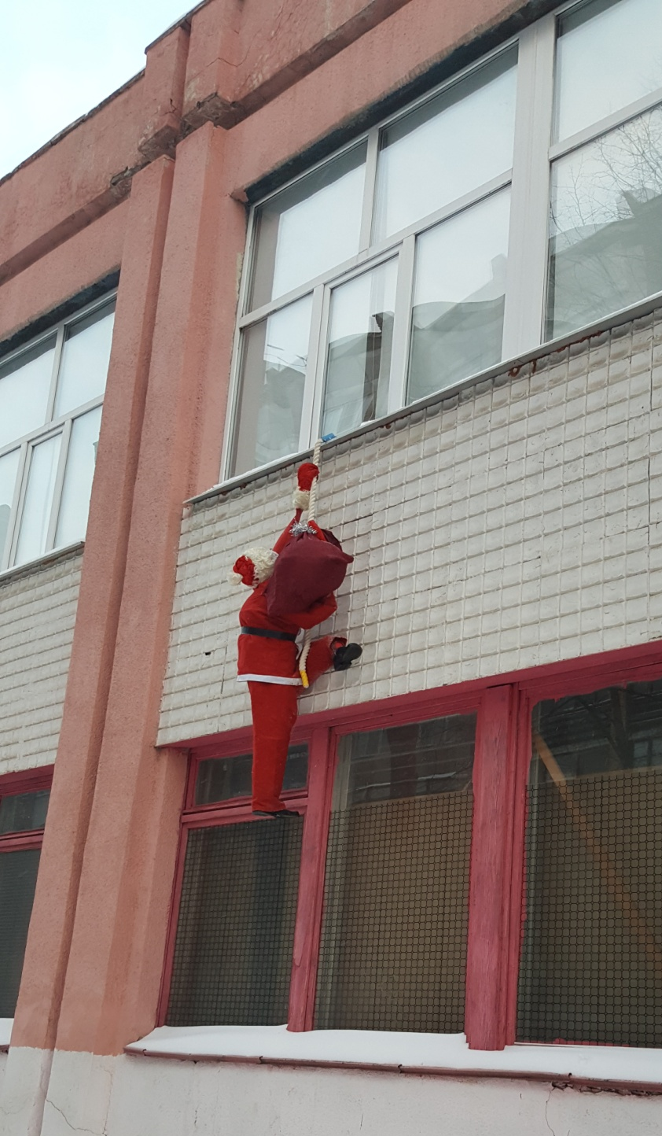

Slide 6
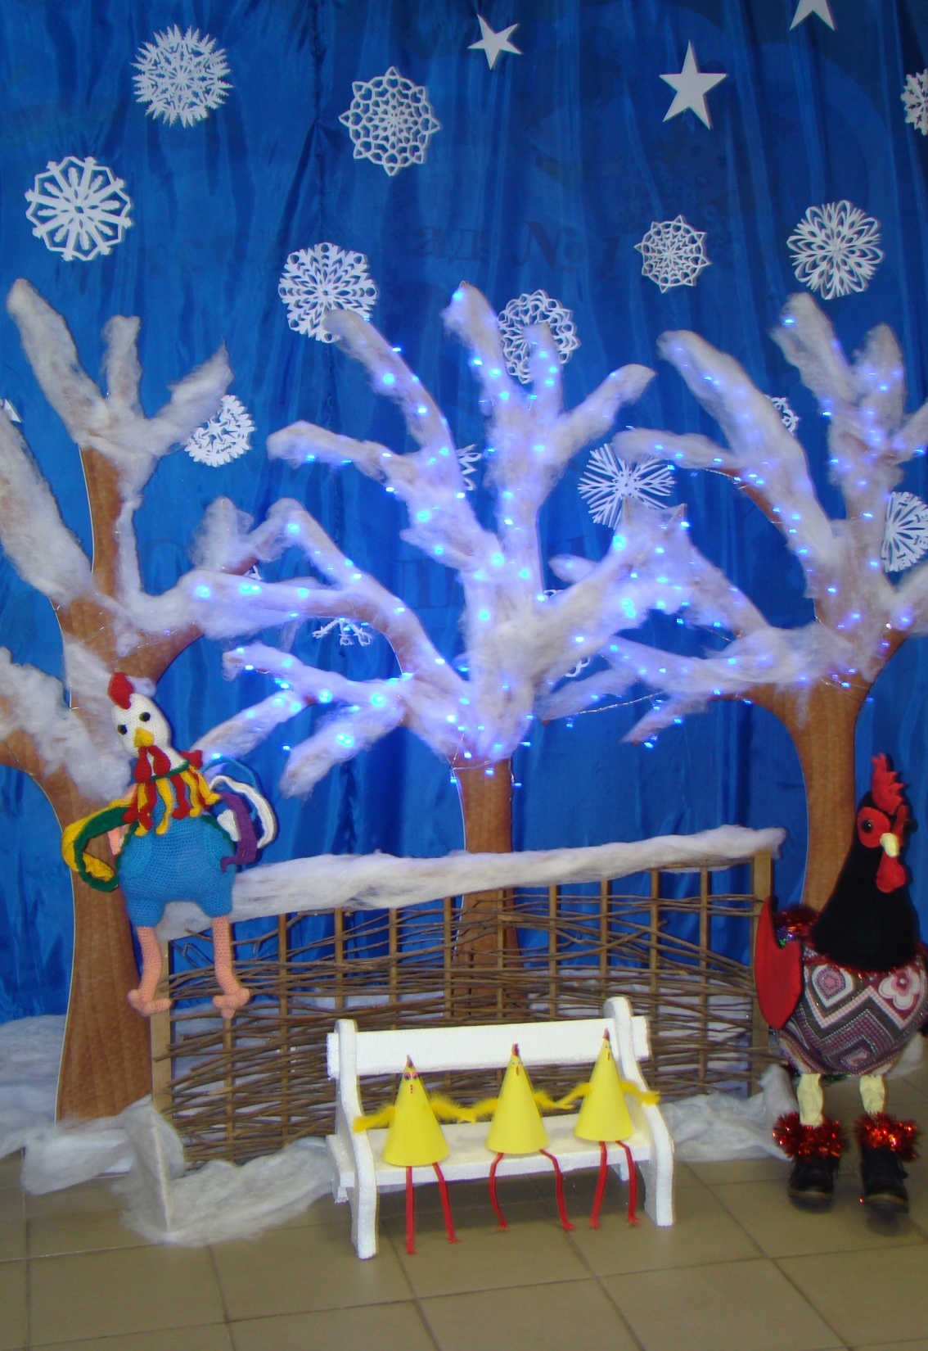
Оформление
холла

Slide 7
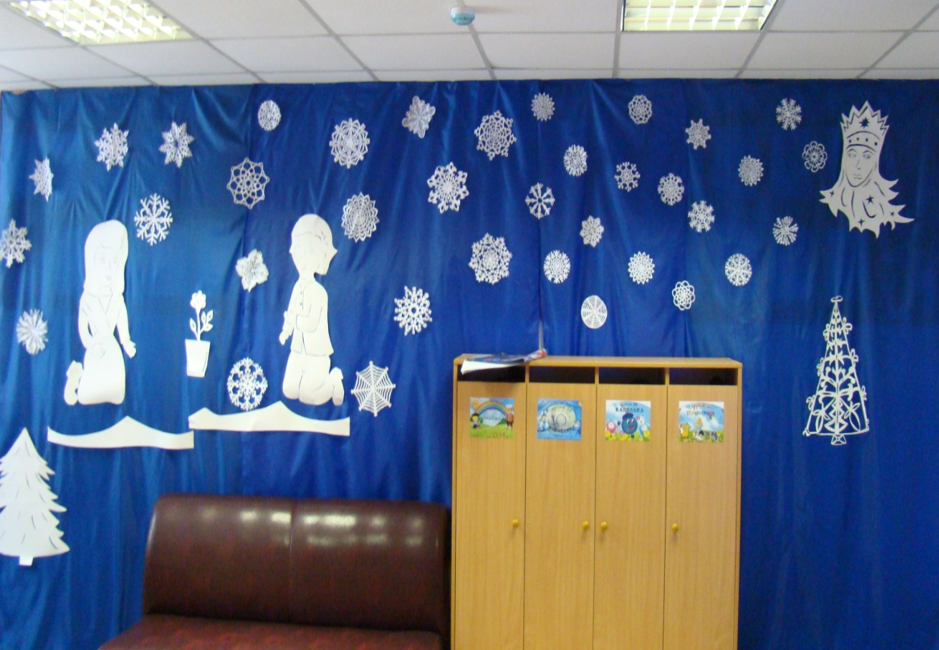
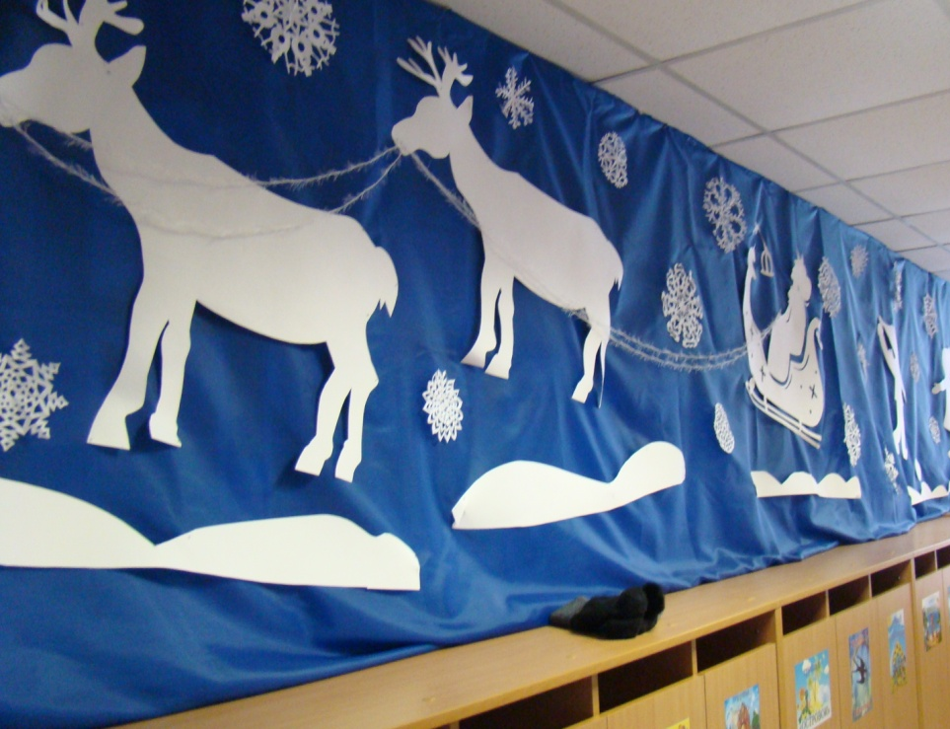
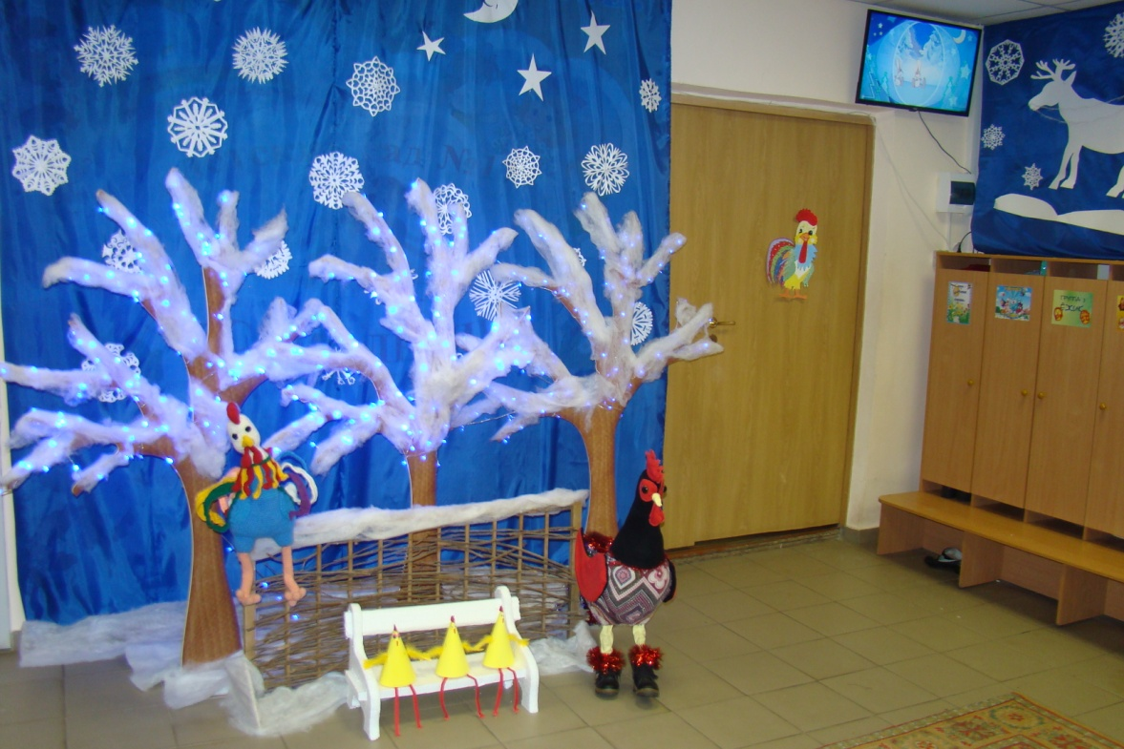
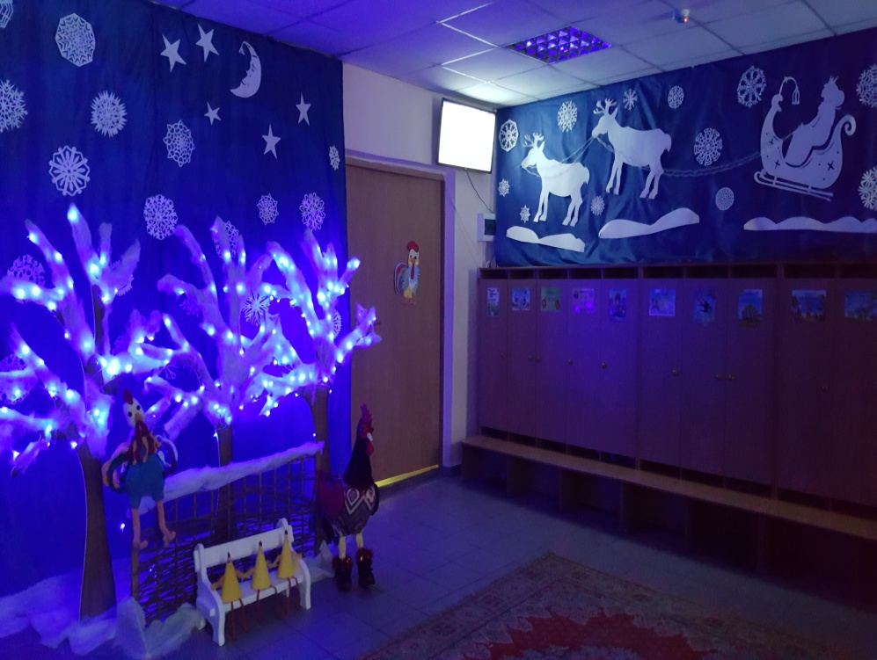

Slide 8
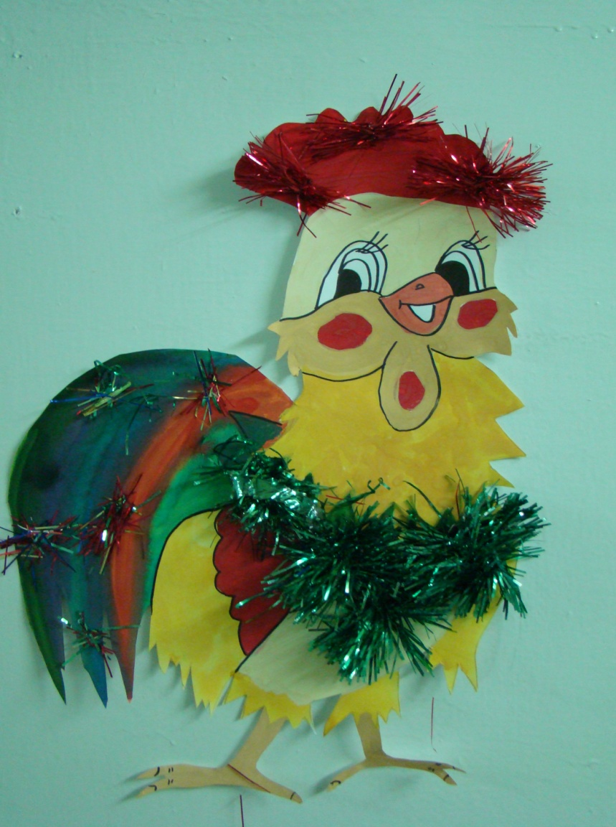
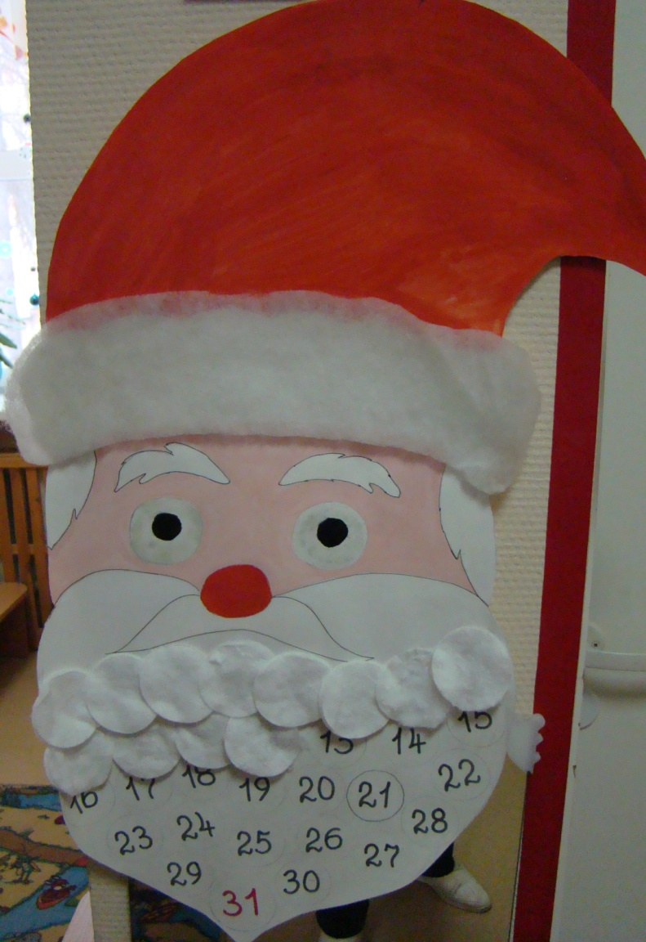
Оформление групповых помещений
В каждой группе Вас встречает
новогодний петушок и Дед Мороз-календарь

Slide 9
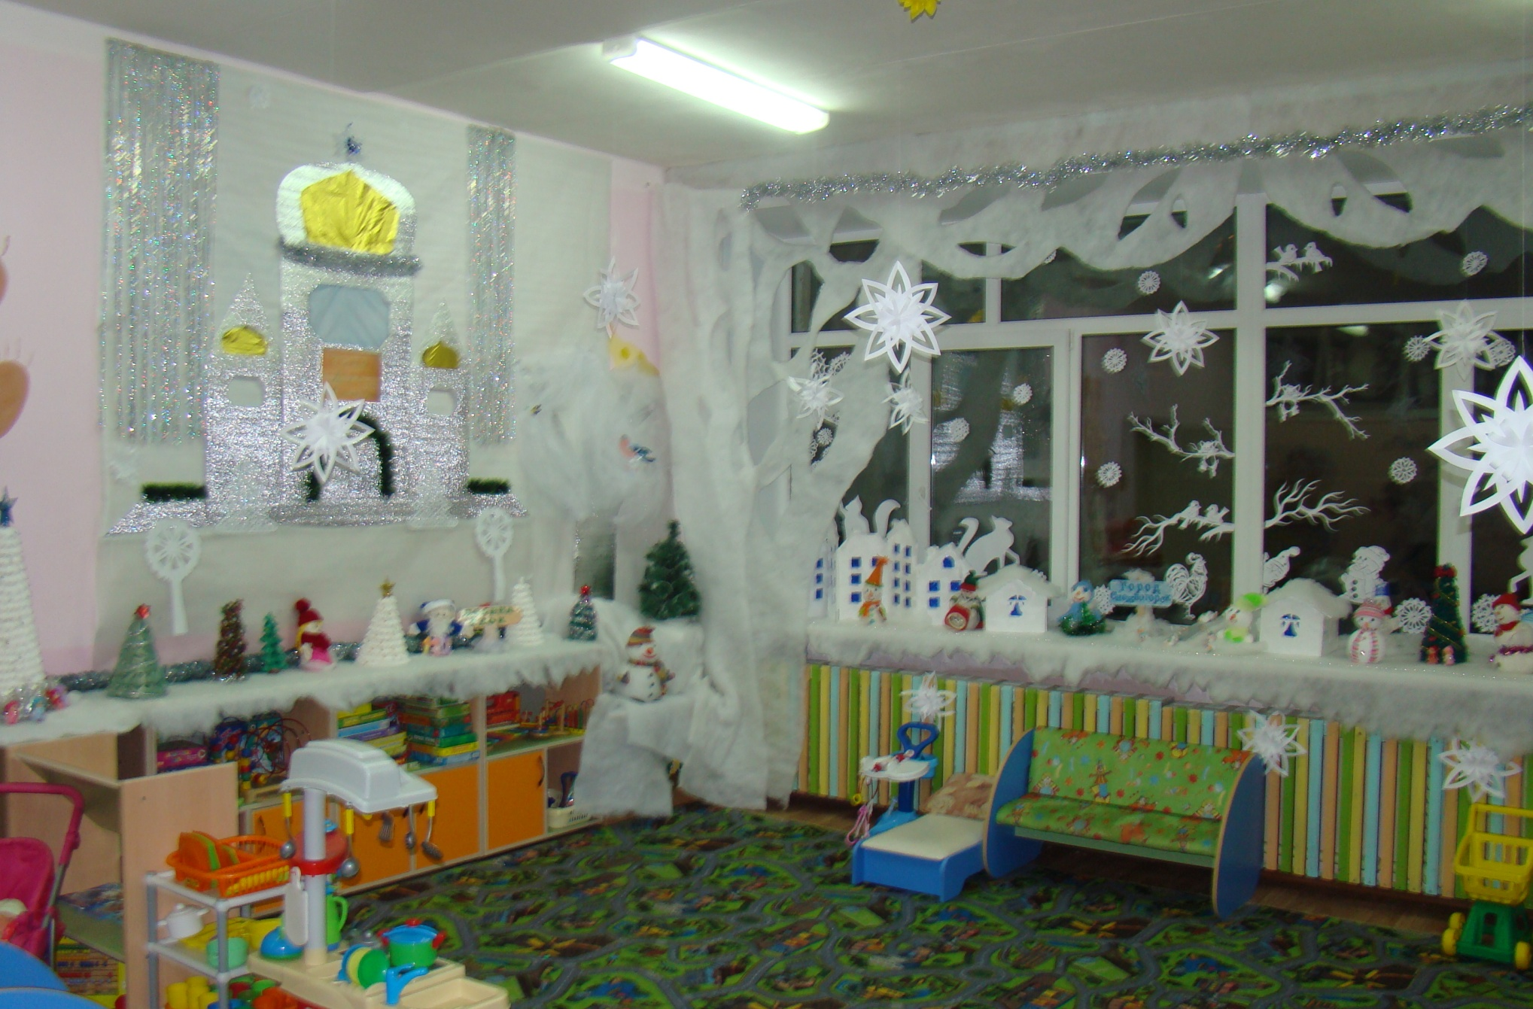
Город Снежинск, улица Снеговиков

Slide 10
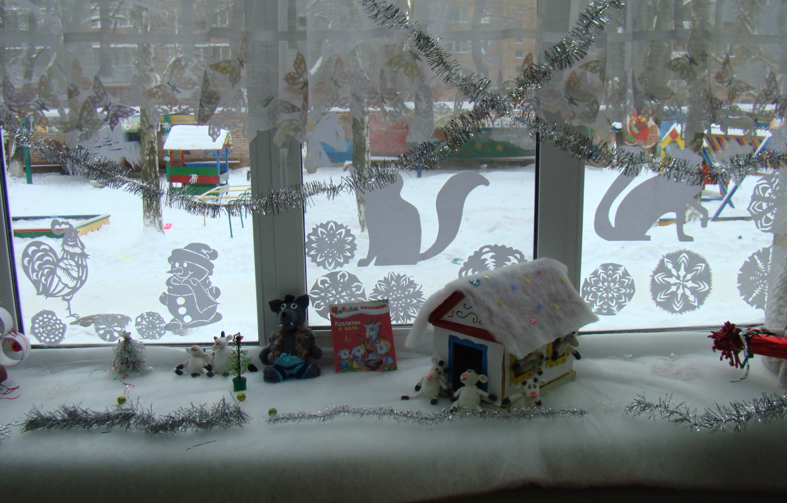
Сказка «Волк и семеро козлят»

Slide 11
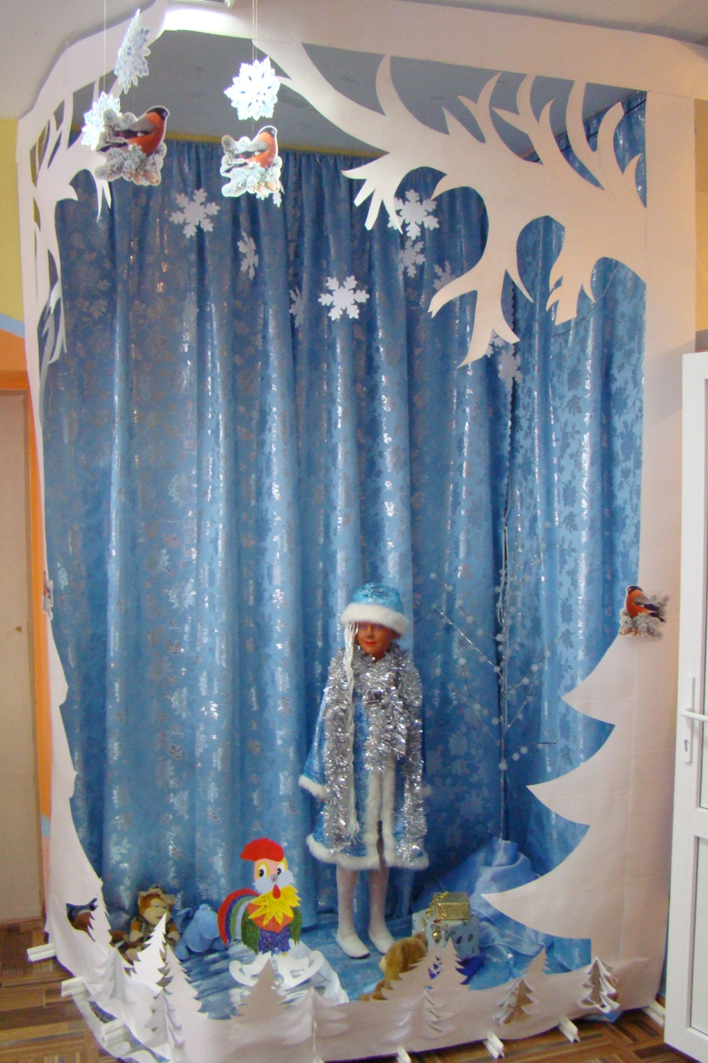
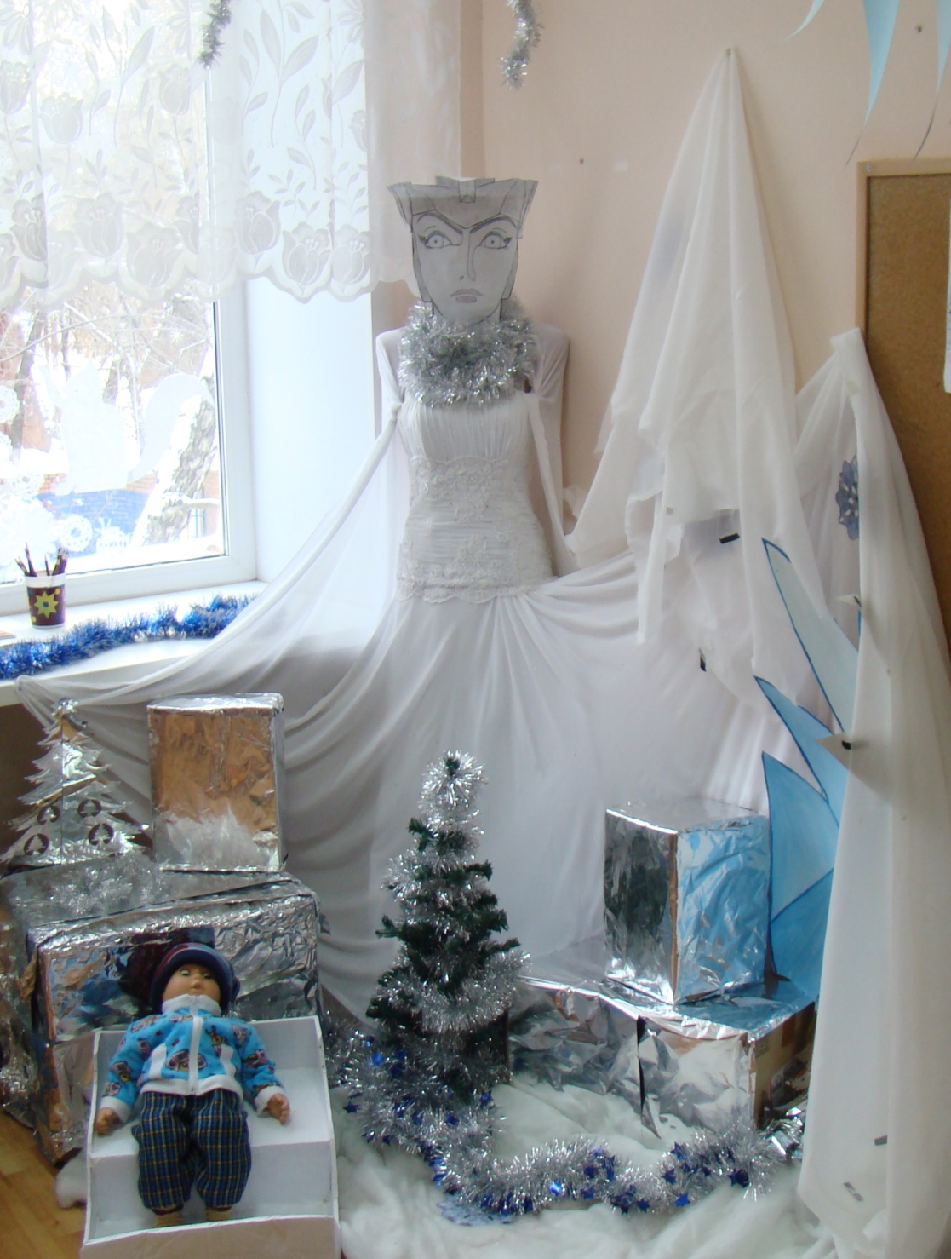
Сказки «Снегурочка» и «Снежная королева»

Slide 12
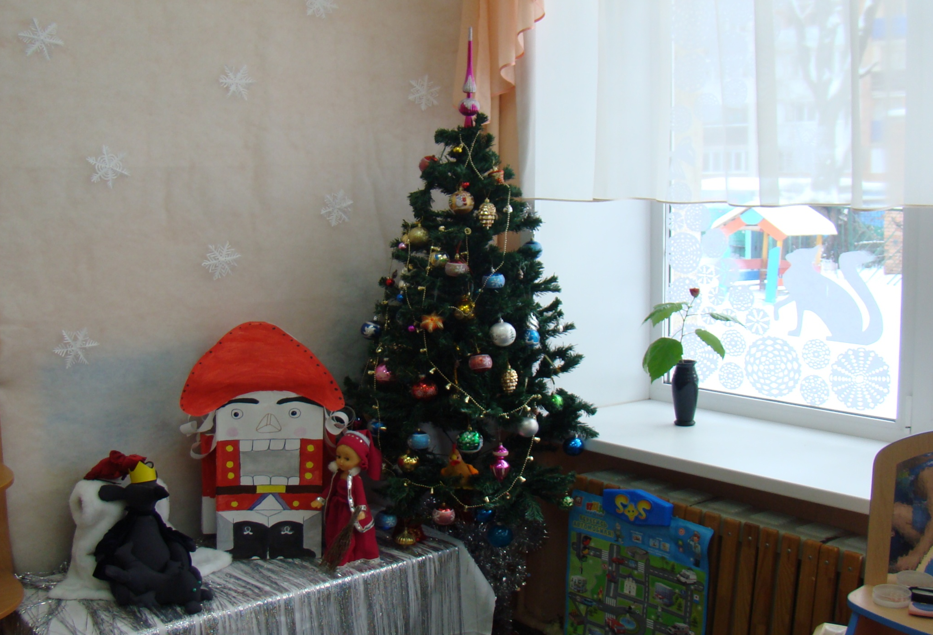
Сказка «Щелкунчик»

Slide 13
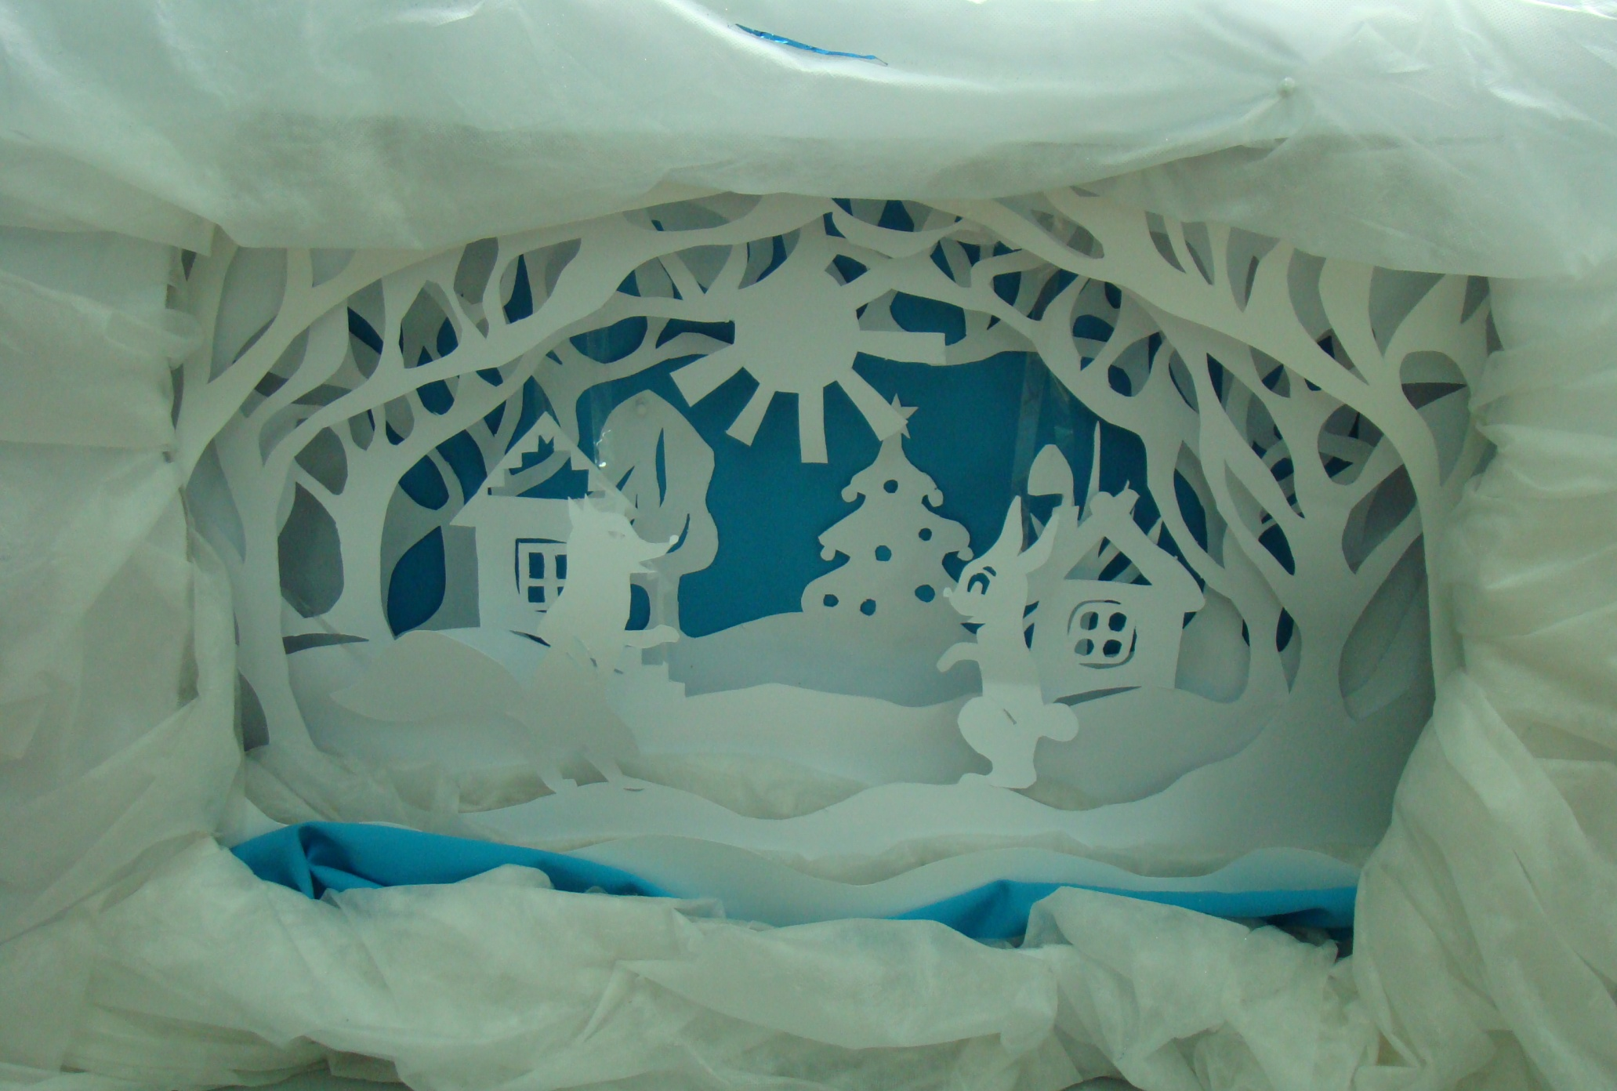
Сказка «Заюшкина избушка»

Slide 14
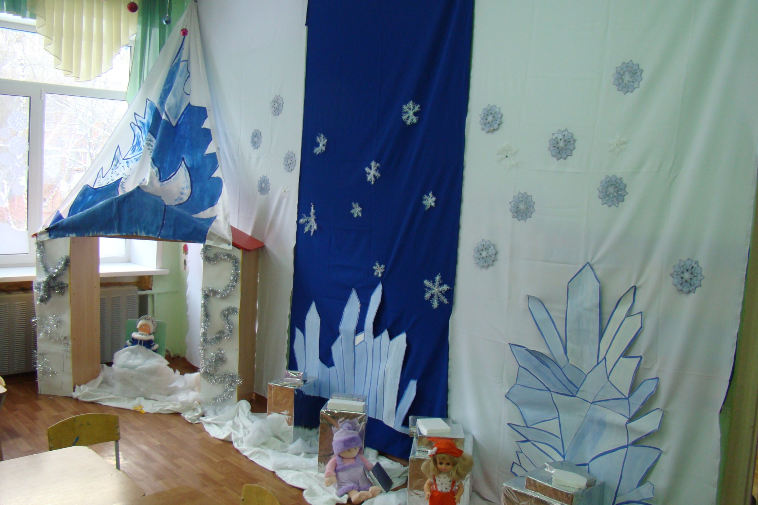
Сказка «Снежная королева»

Slide 15
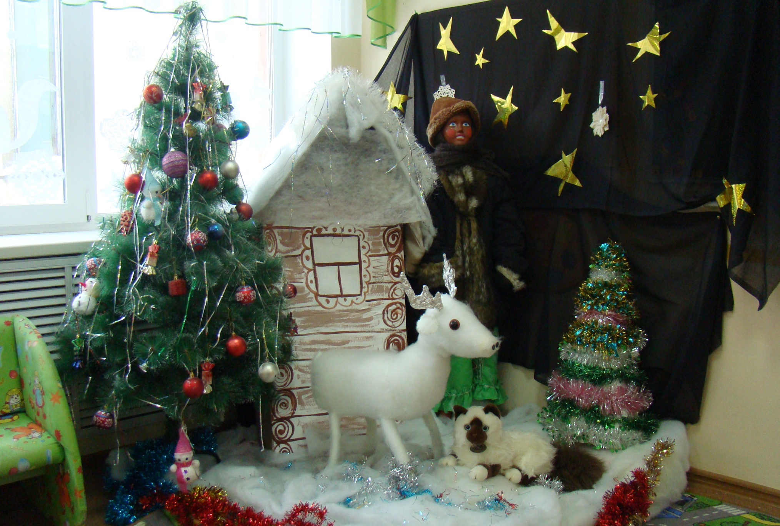
Сказка «Серебряное копытце»

Slide 16
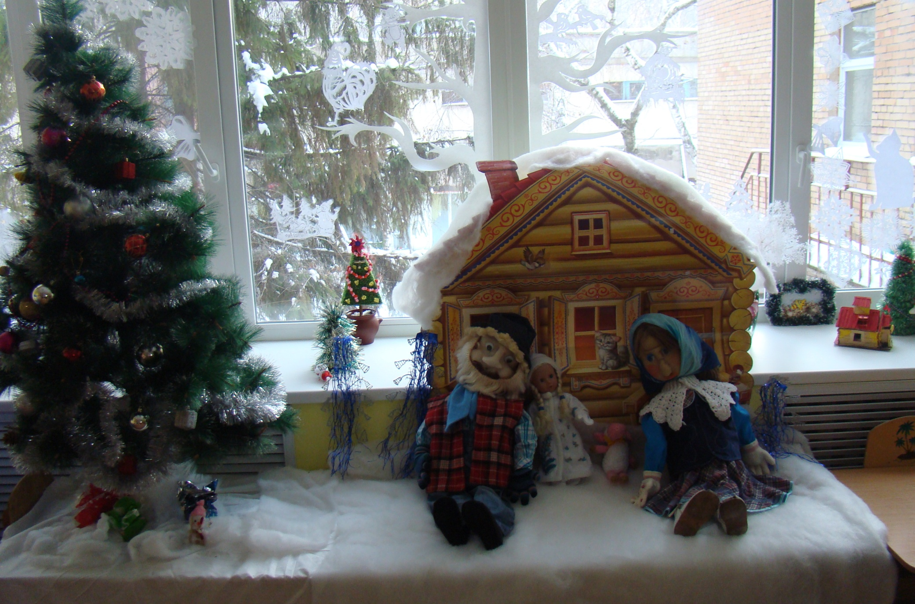
Сказка «Снегурочка»

Slide 17
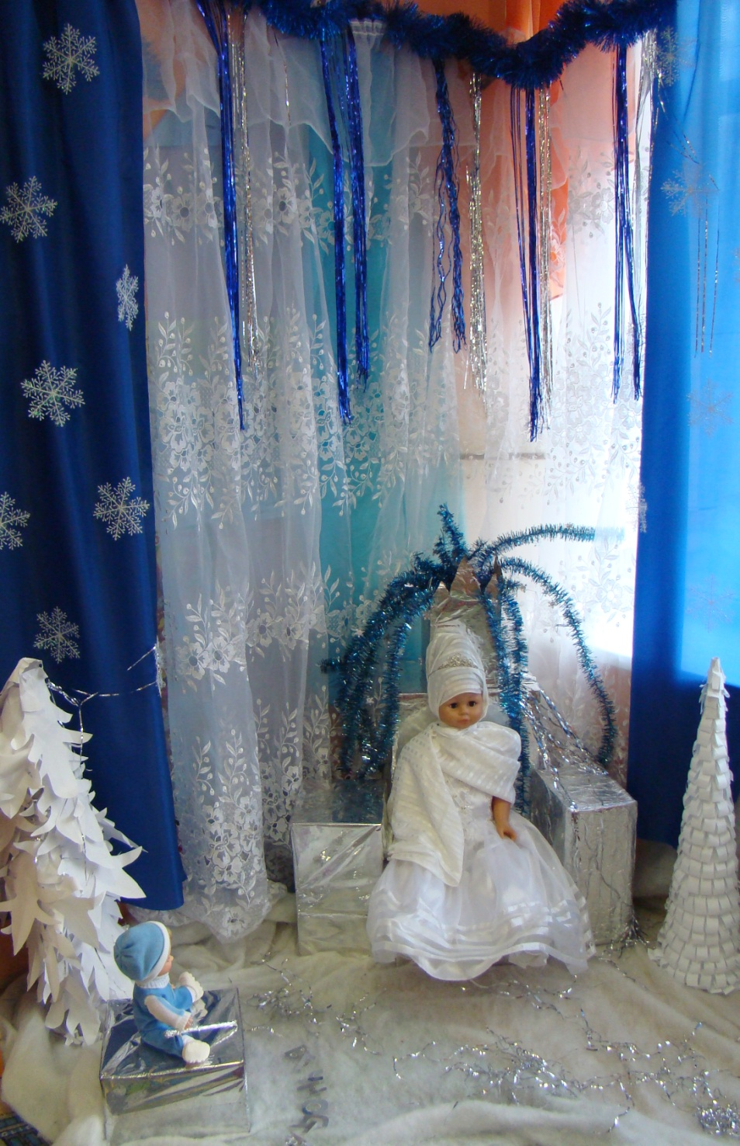
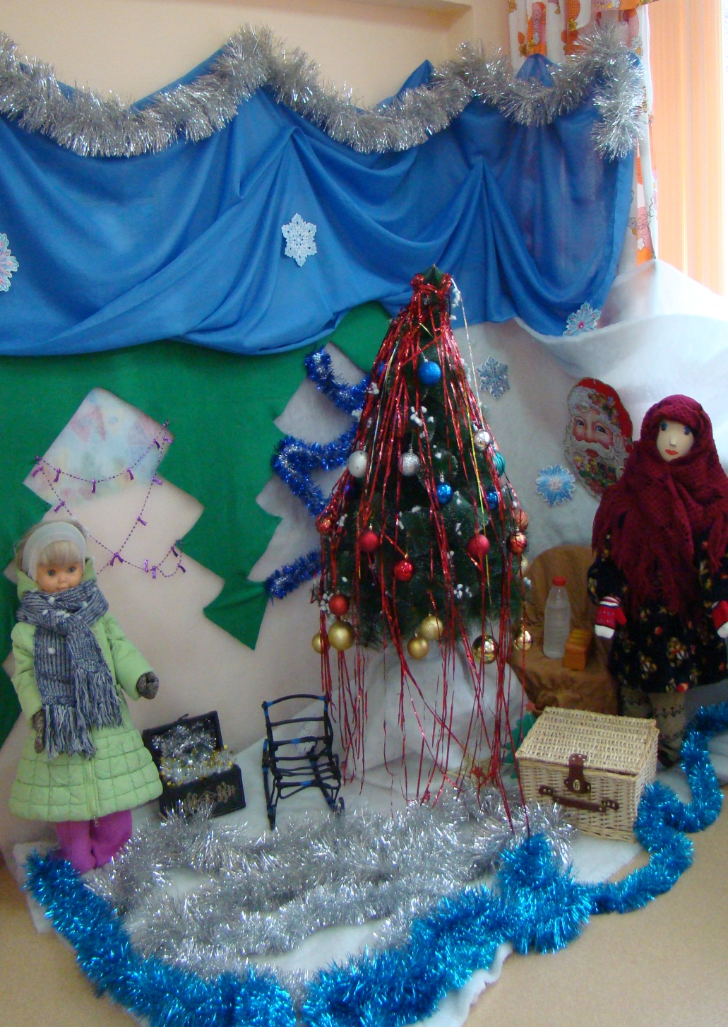
Сказки «Снежная королева» и «Морозко»

Slide 18
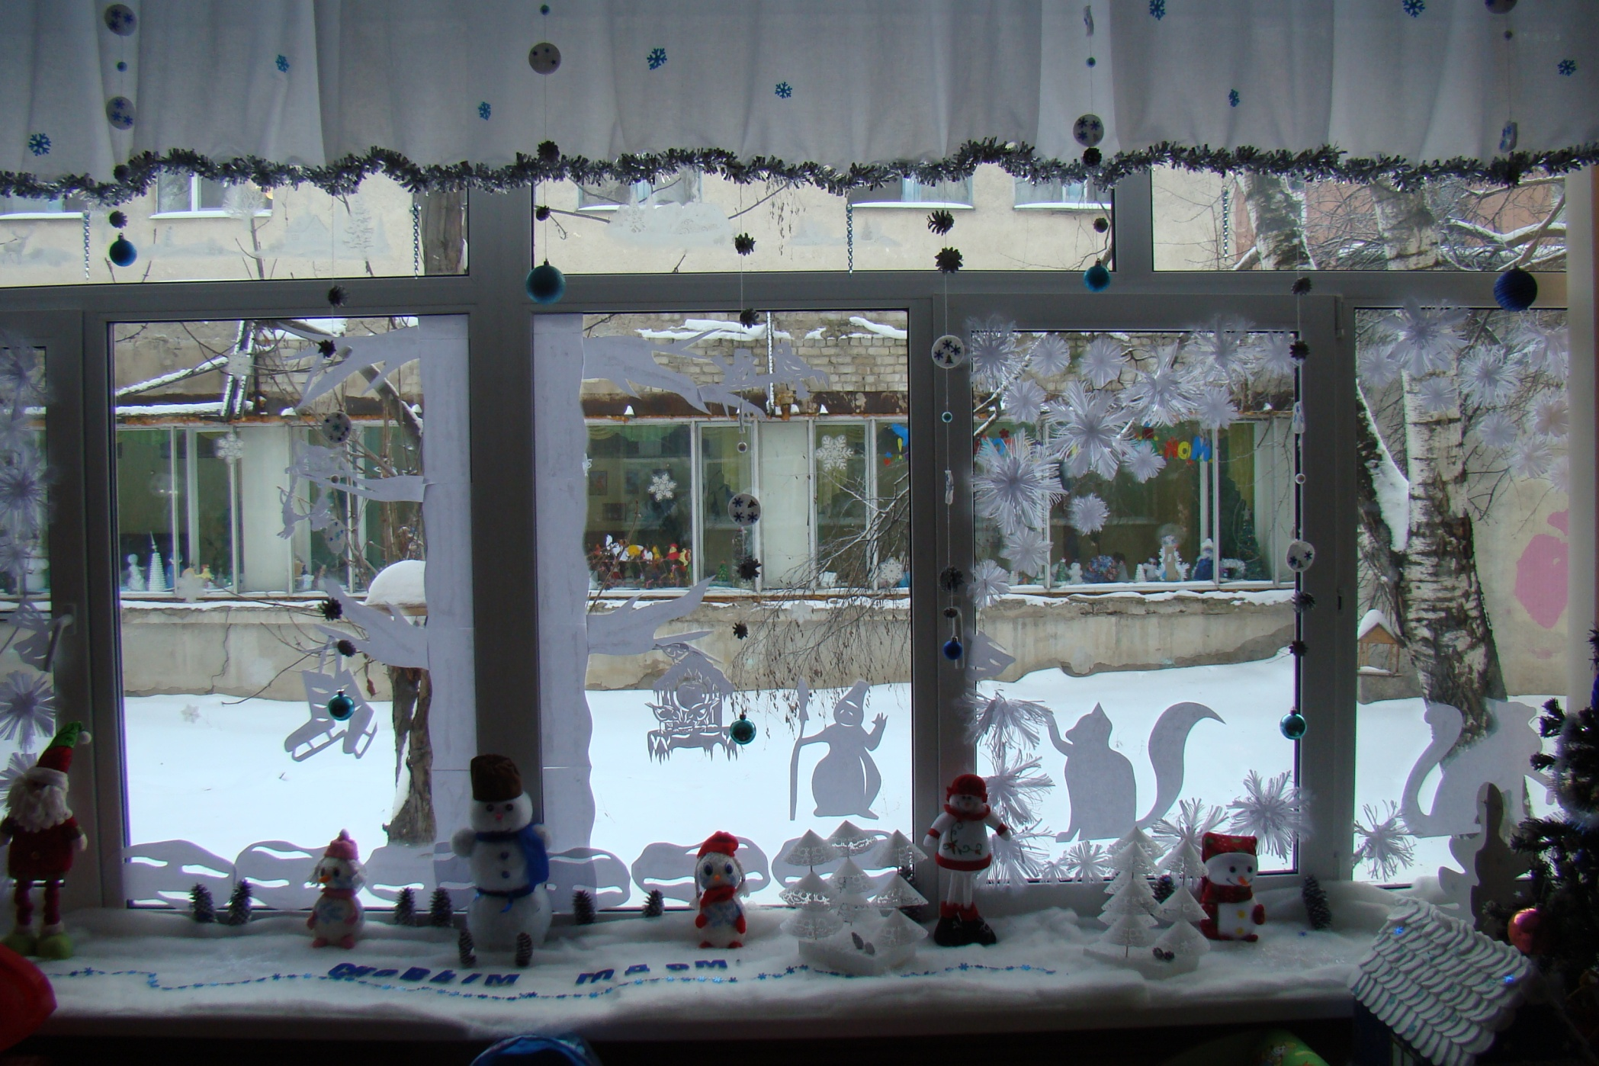
Сказка «Снеговик Почтовик»

Slide 19
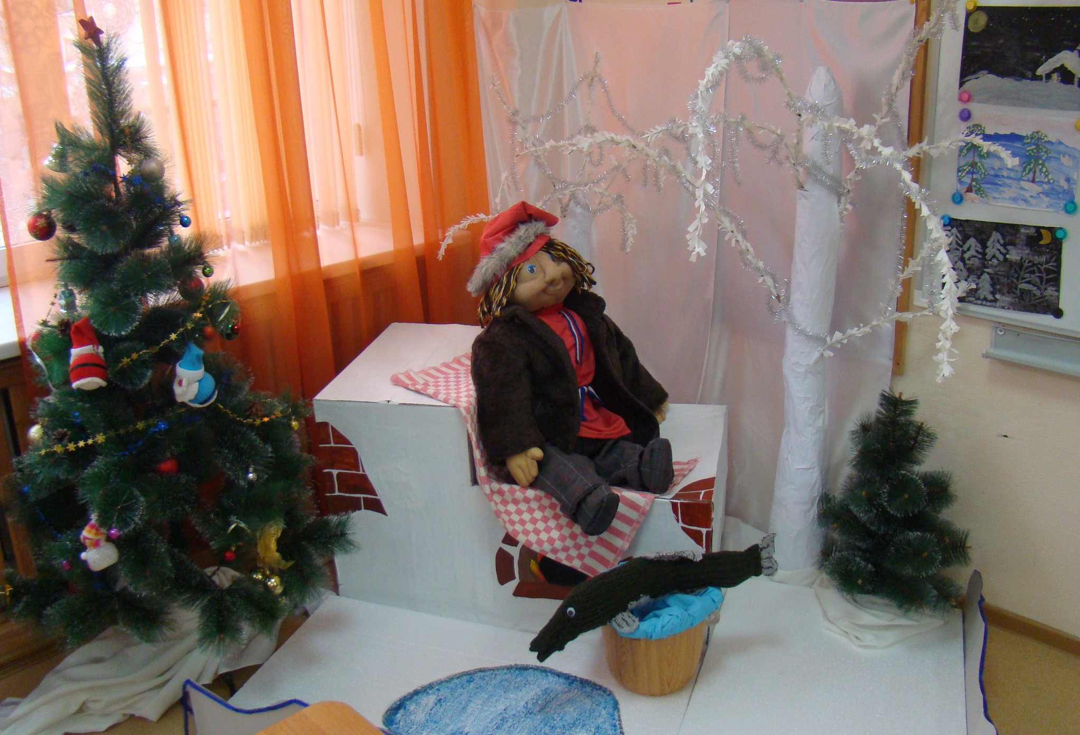
Сказка «По-Щучьему велению»

Slide 20
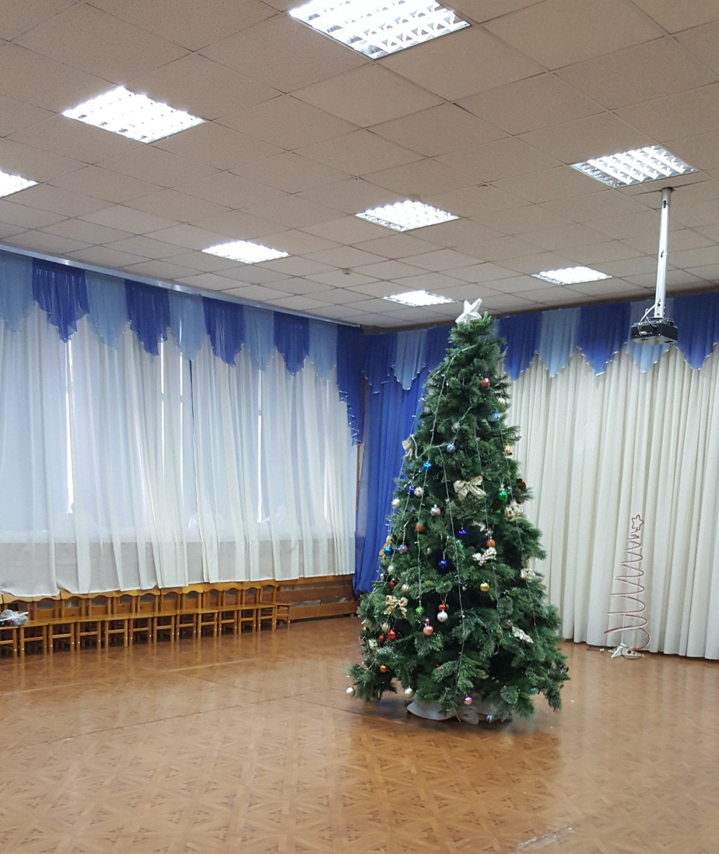
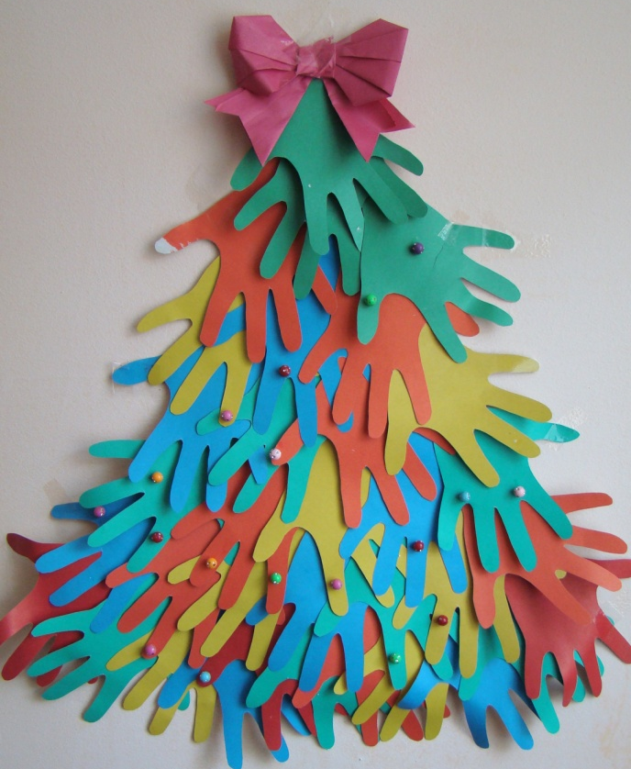
Главная елка
нашего сада
находится в
музыкальном зале.

Slide 21
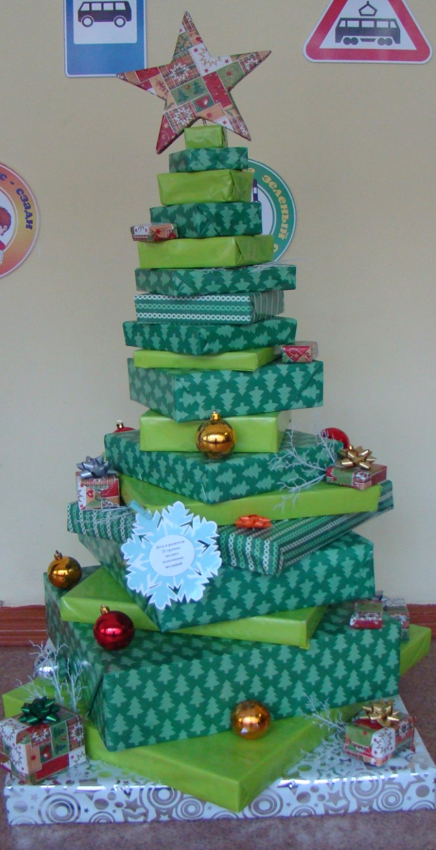
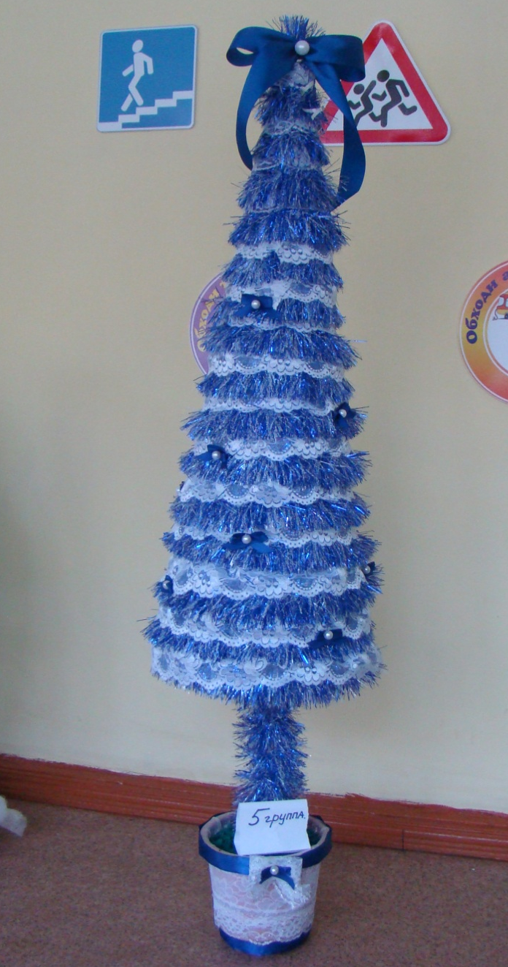
Парад креативных елок

Slide 22
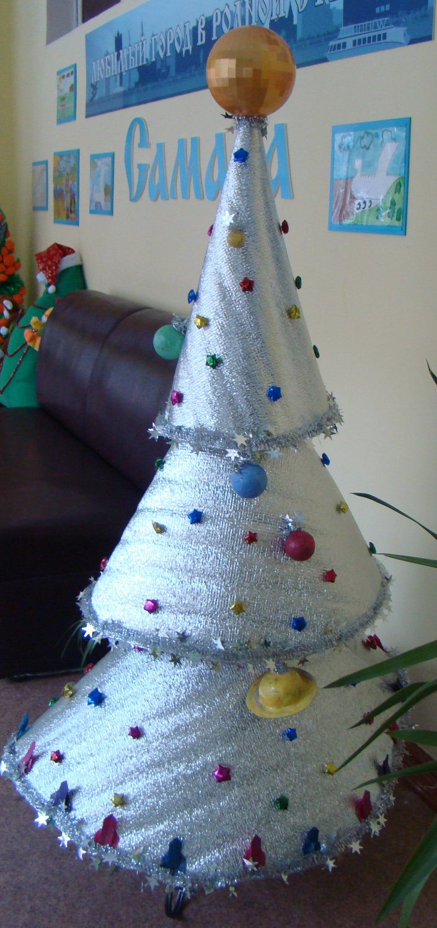
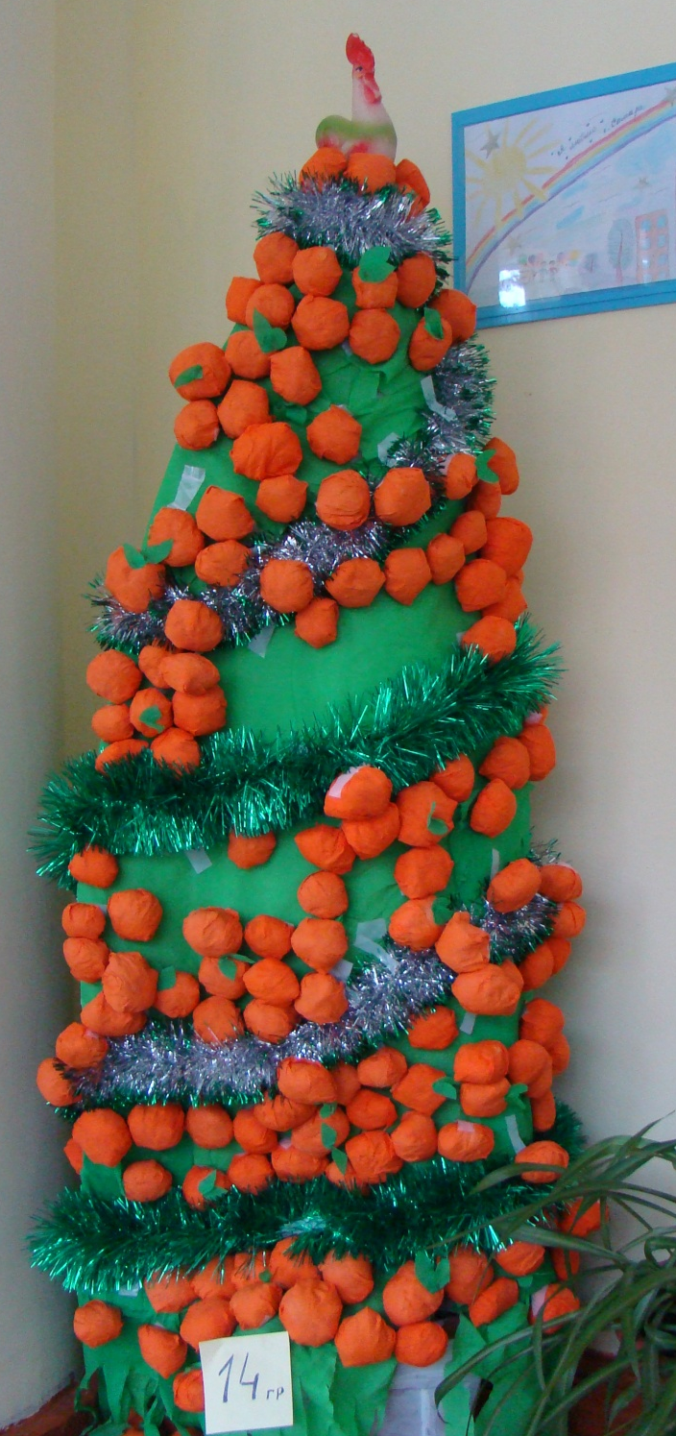

Slide 23
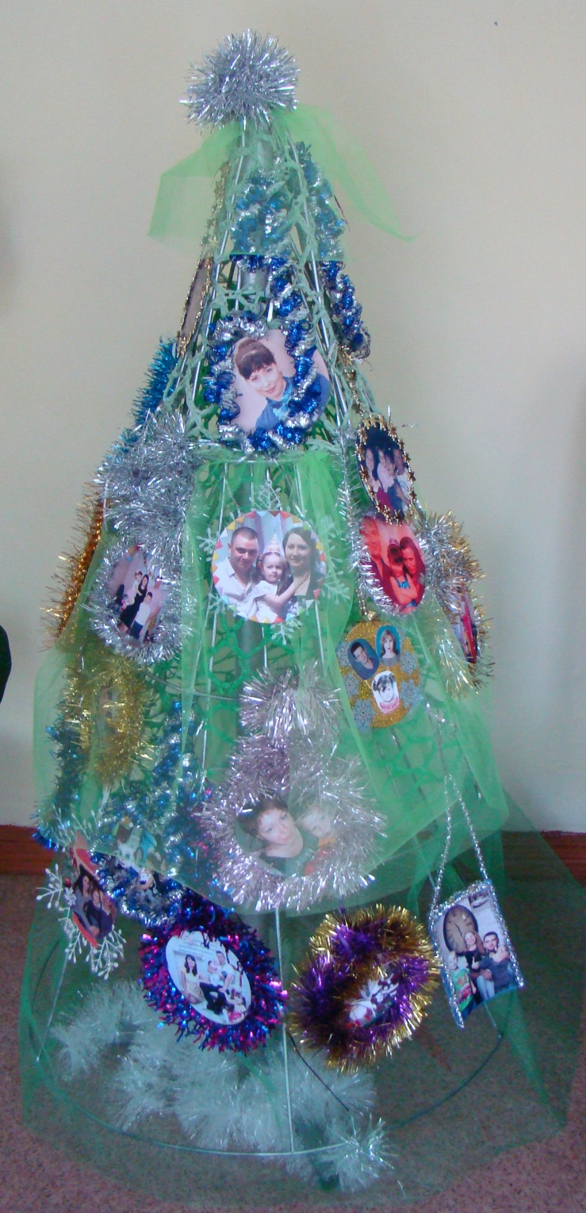
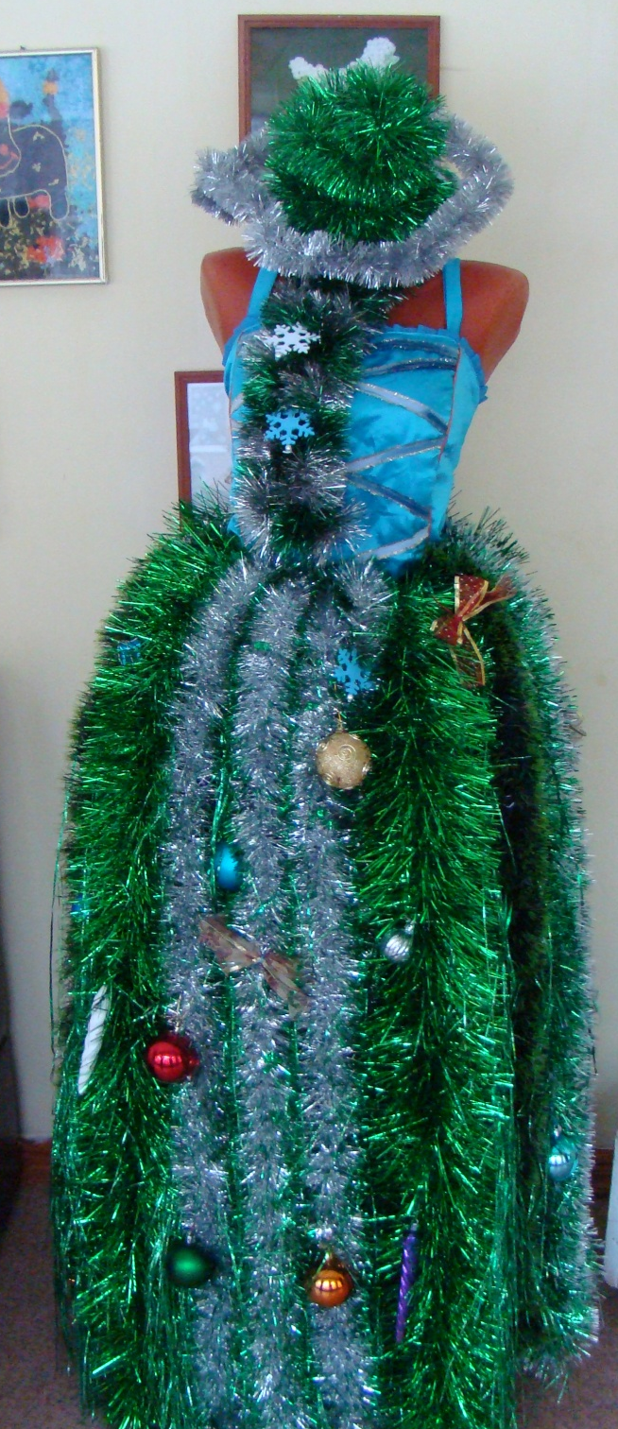
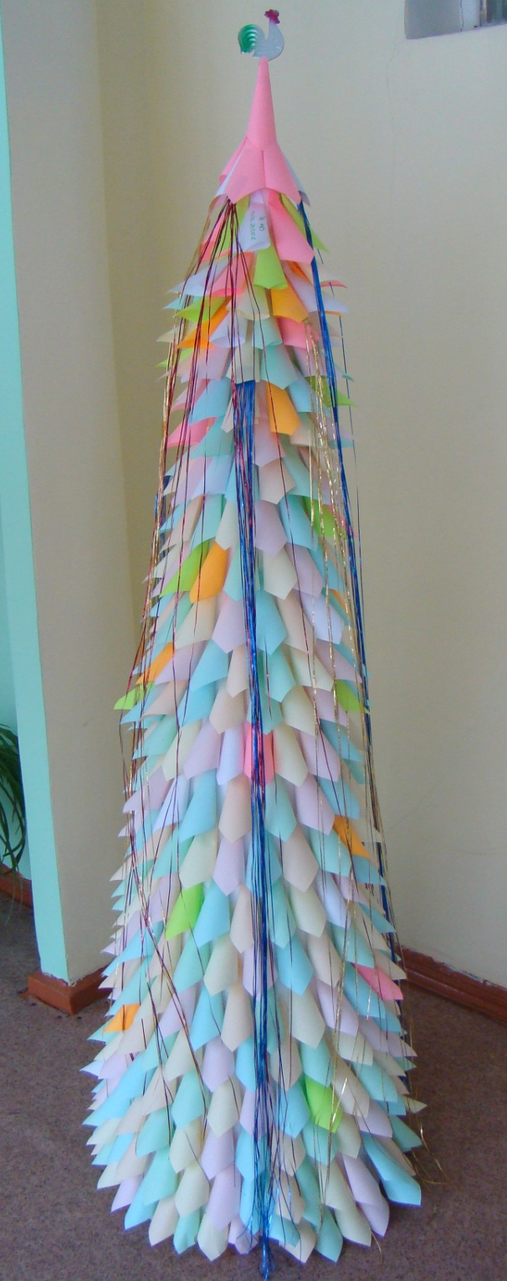

Slide 24
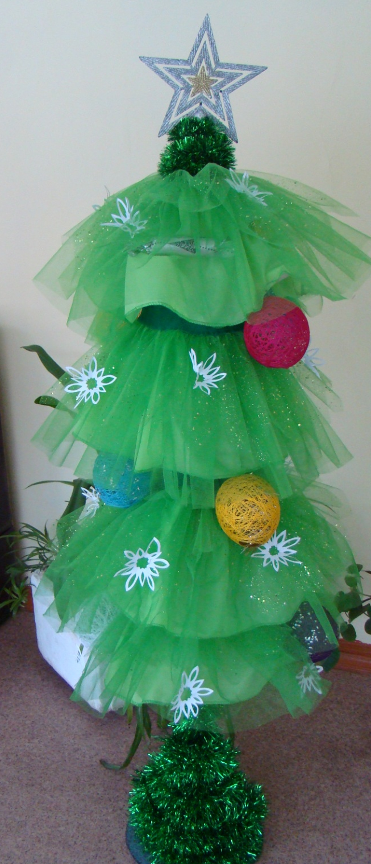
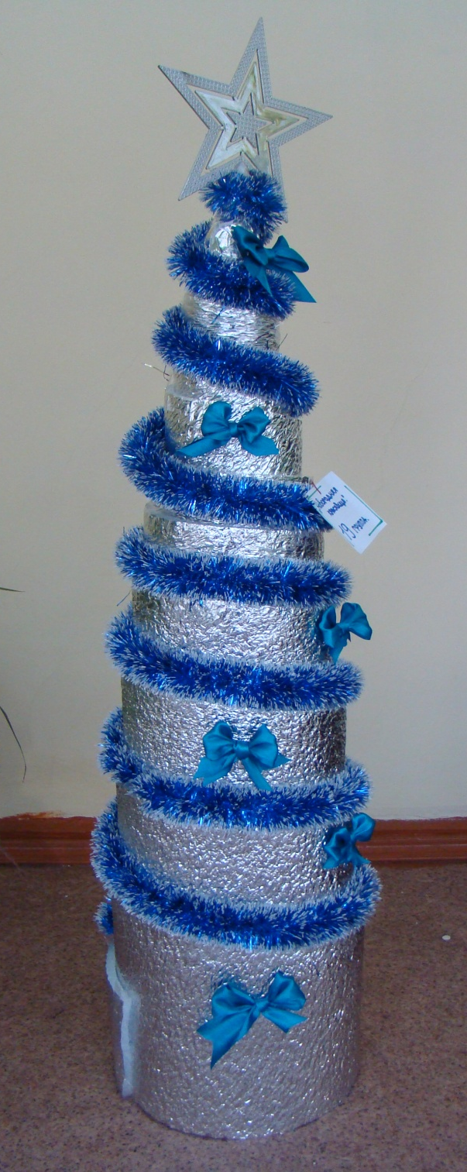
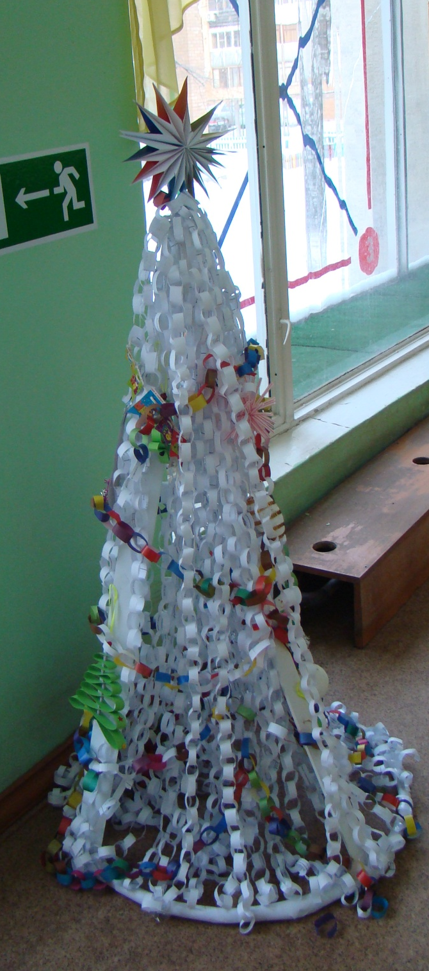

Slide 25
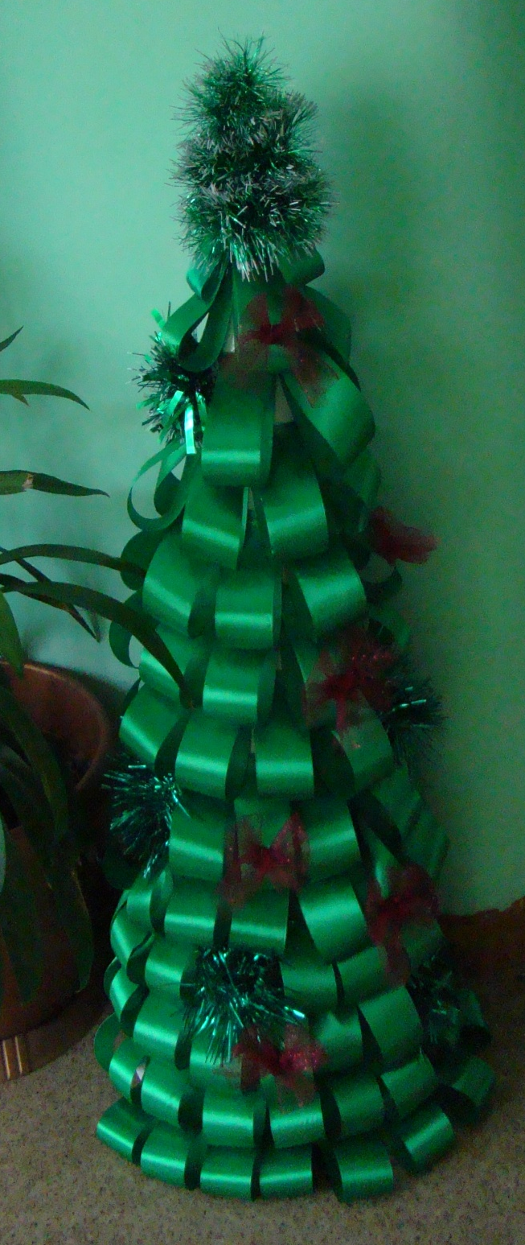
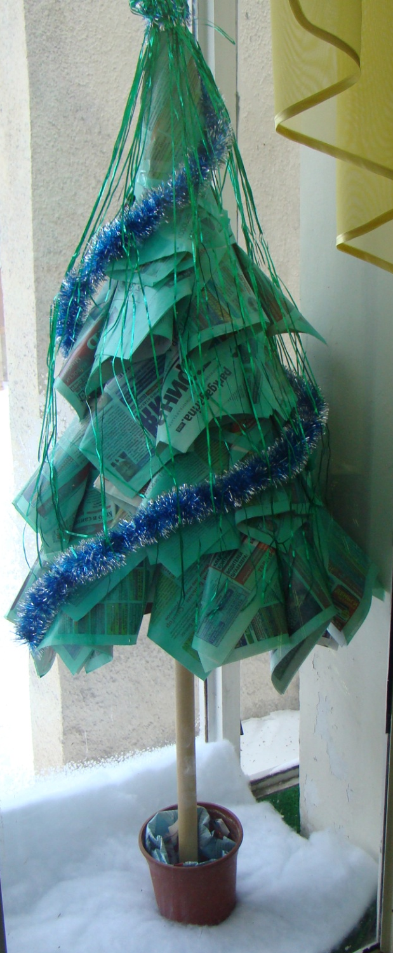

Slide 26
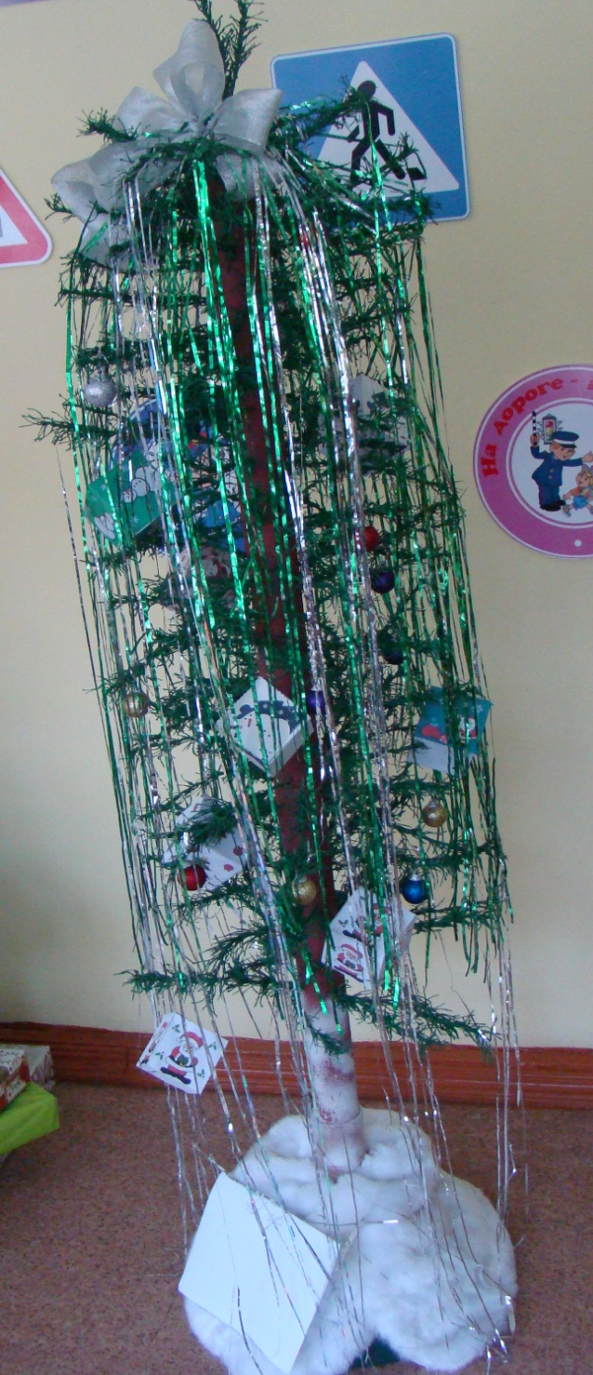
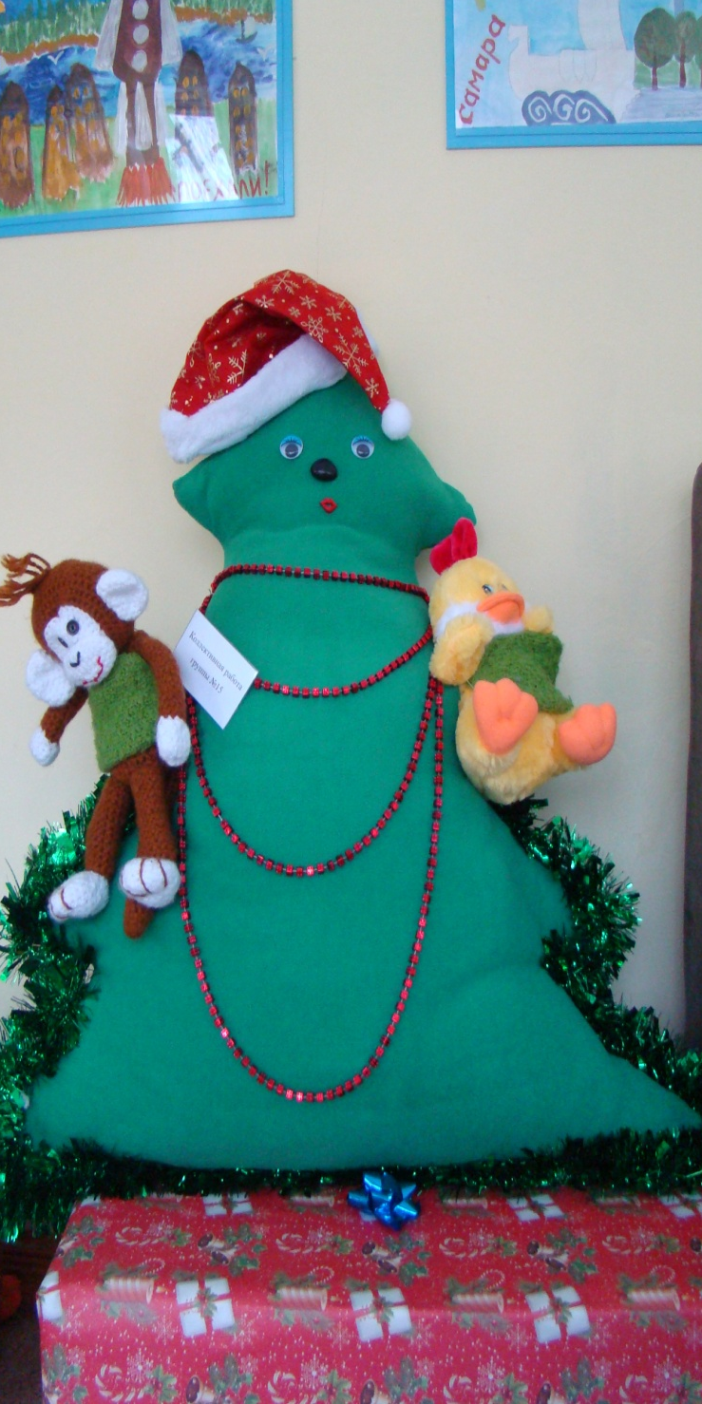
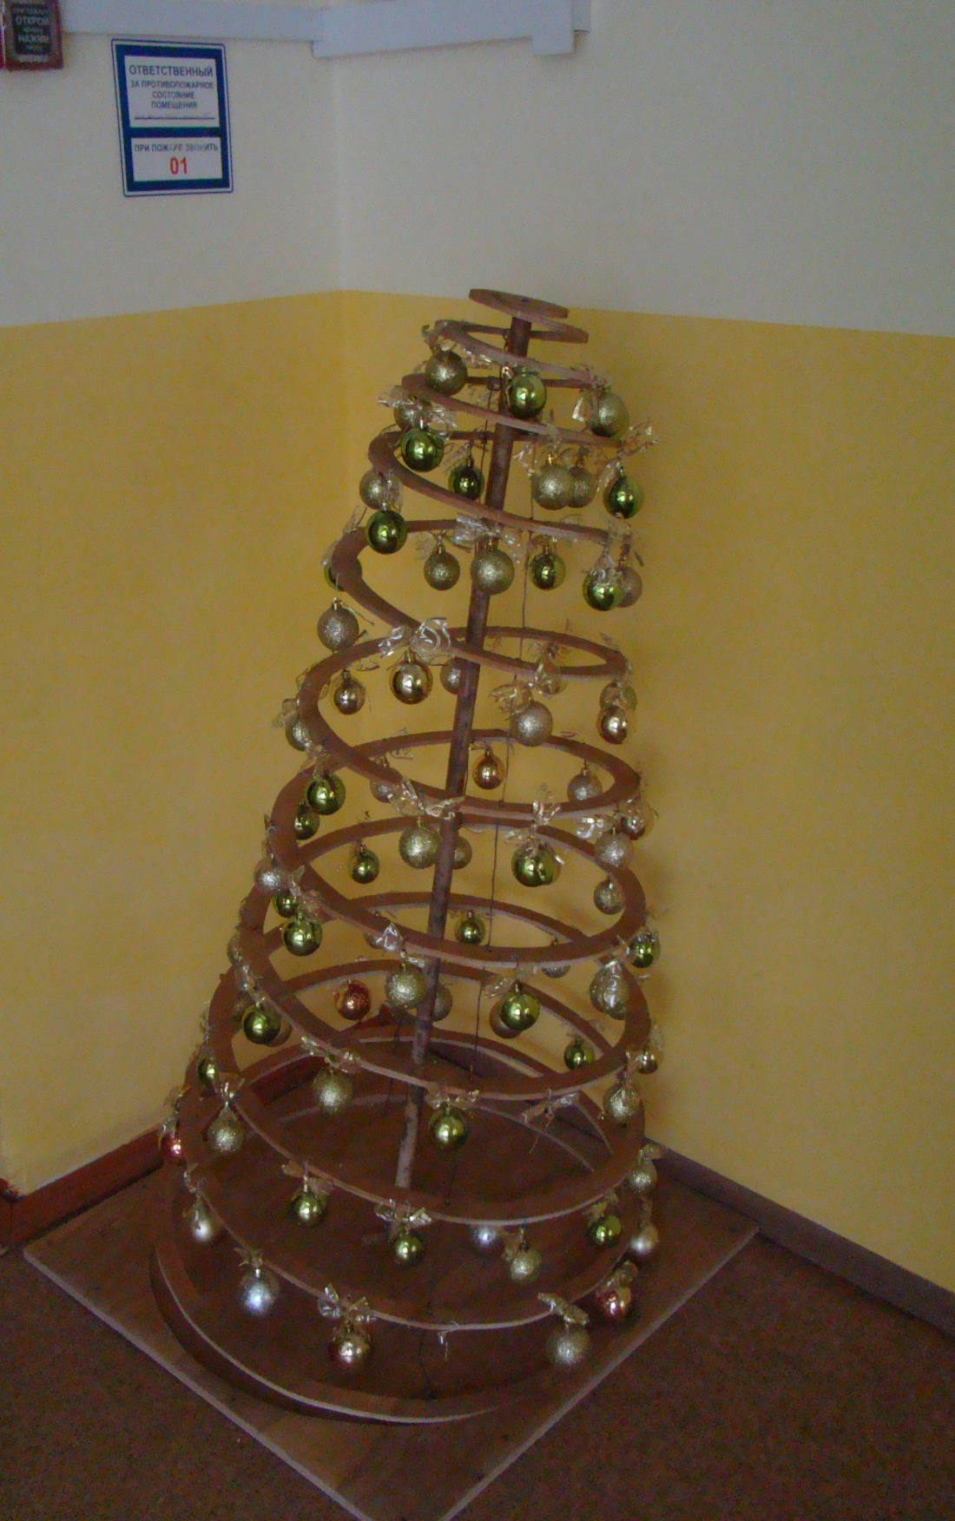

Slide 27
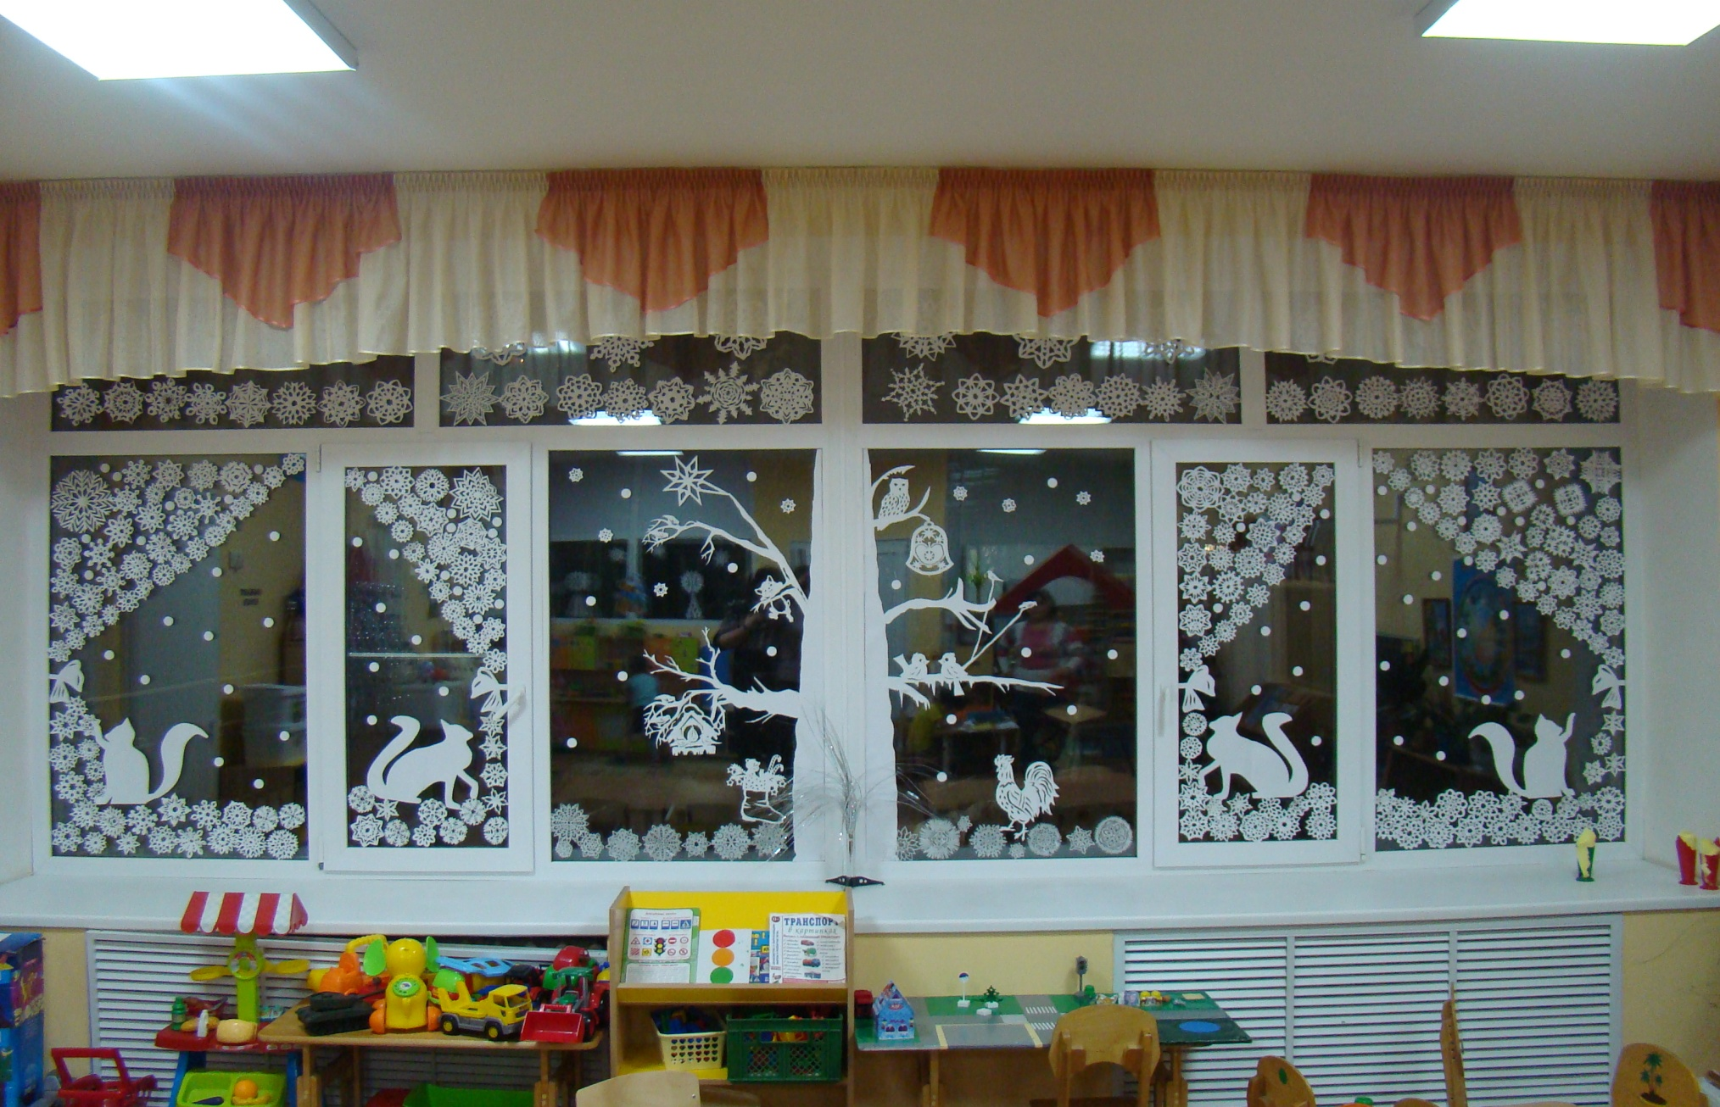
Оформление окон

Slide 28
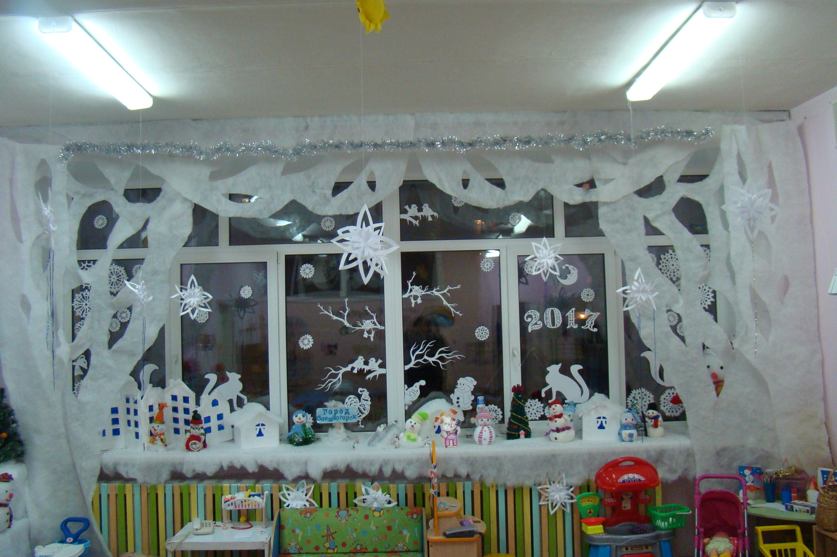

Slide 29
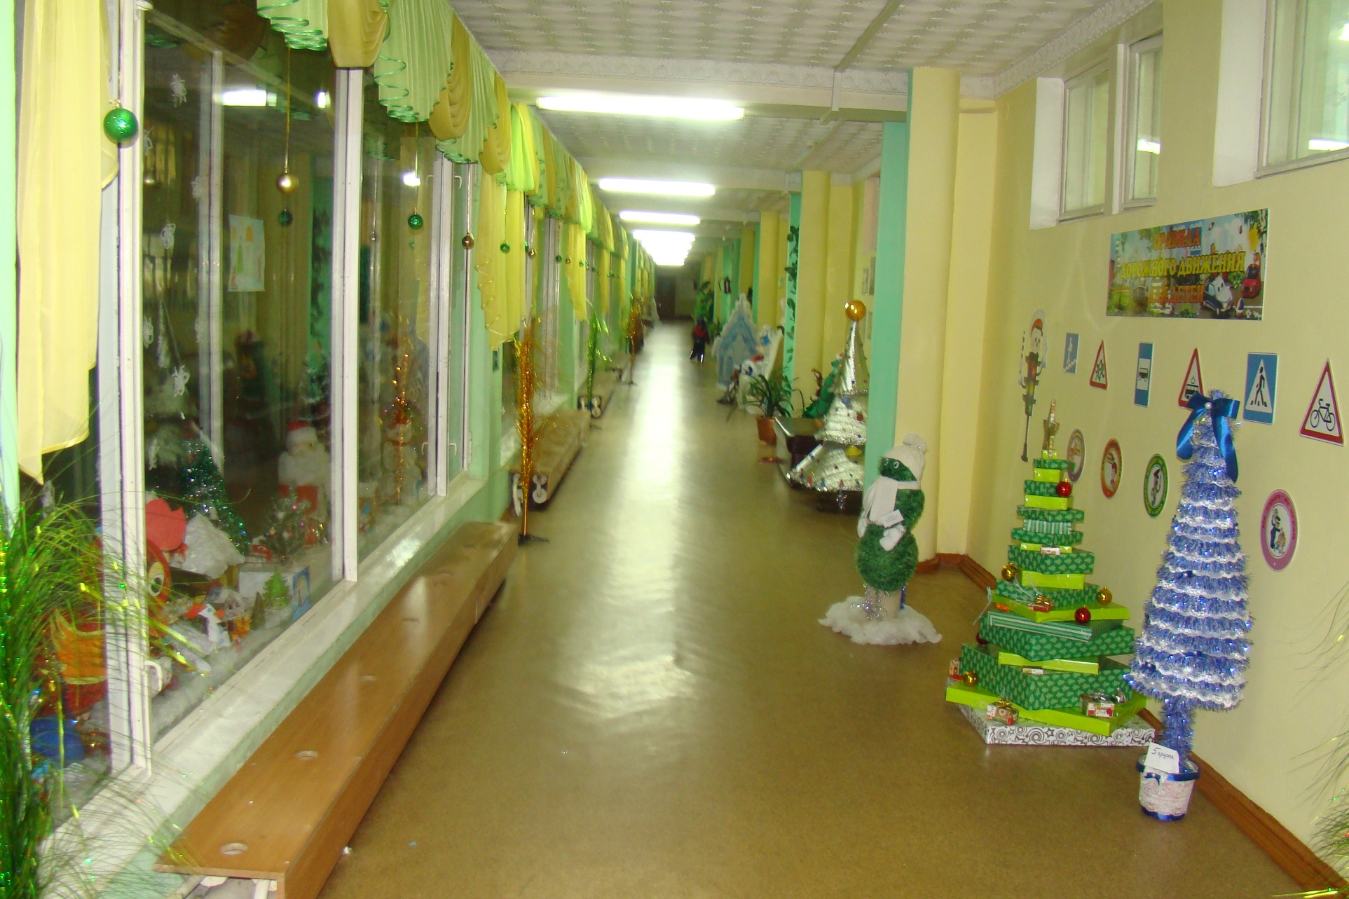
Оформление рекреационных зон

Slide 30
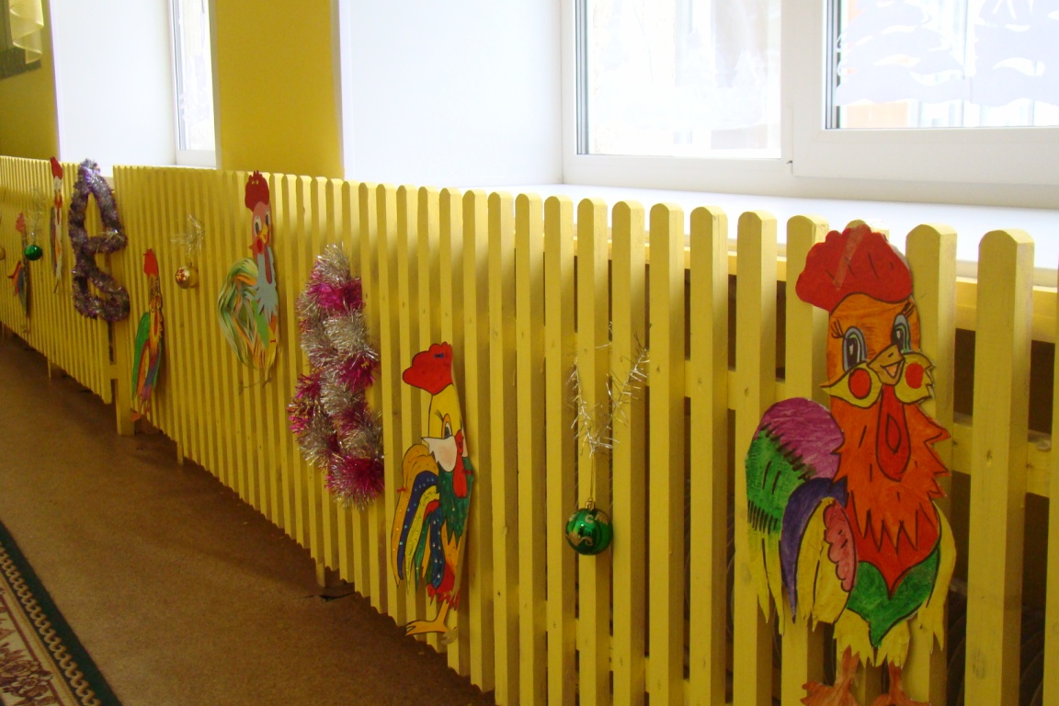
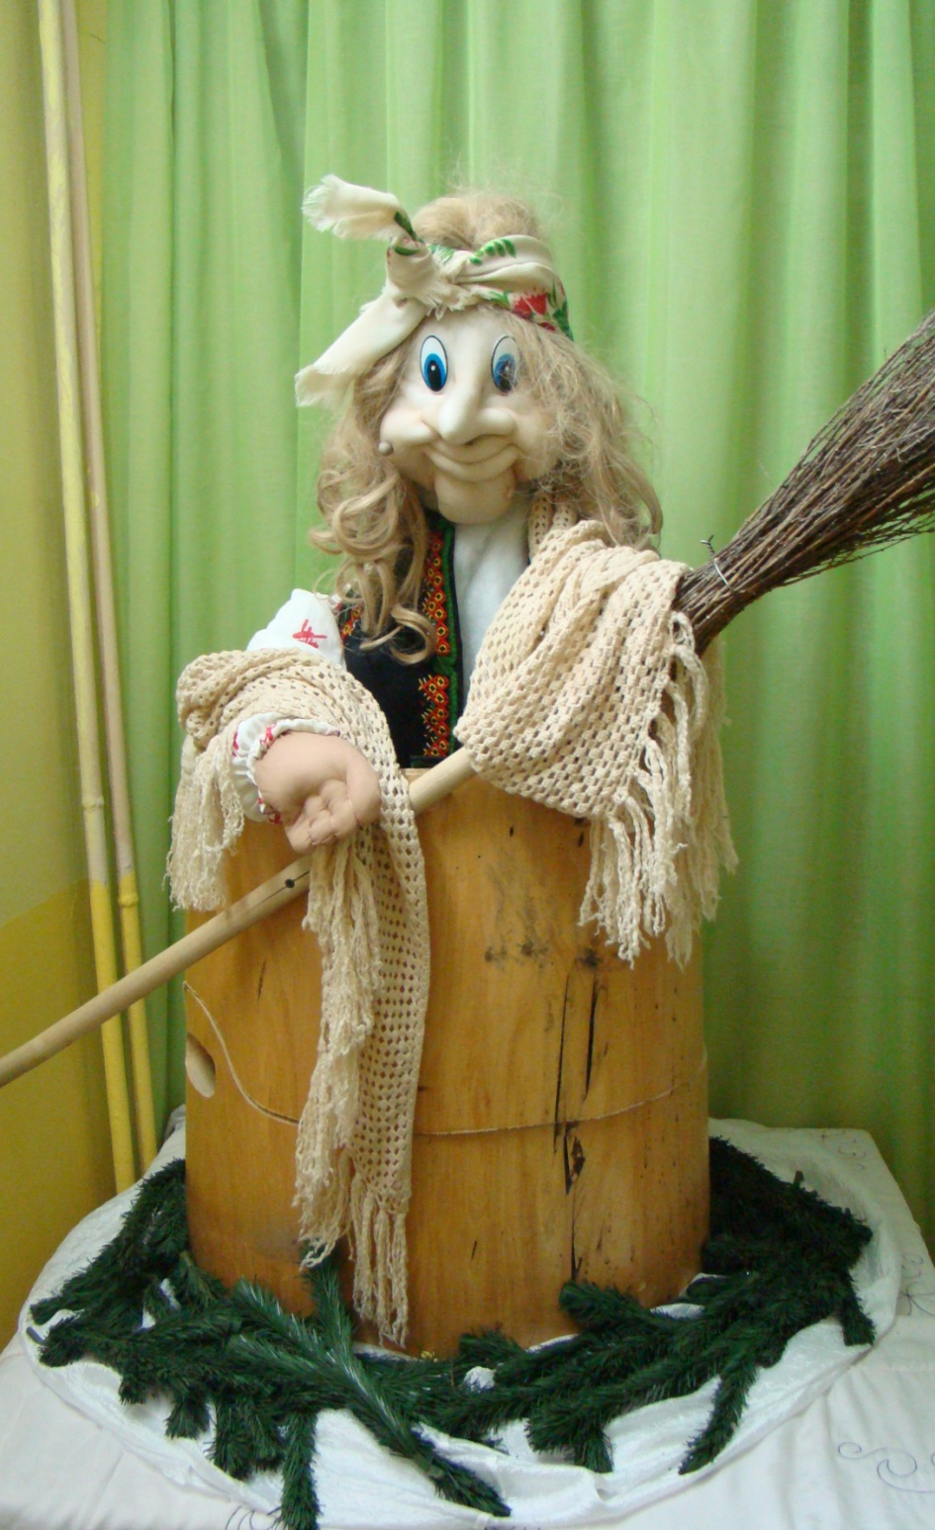
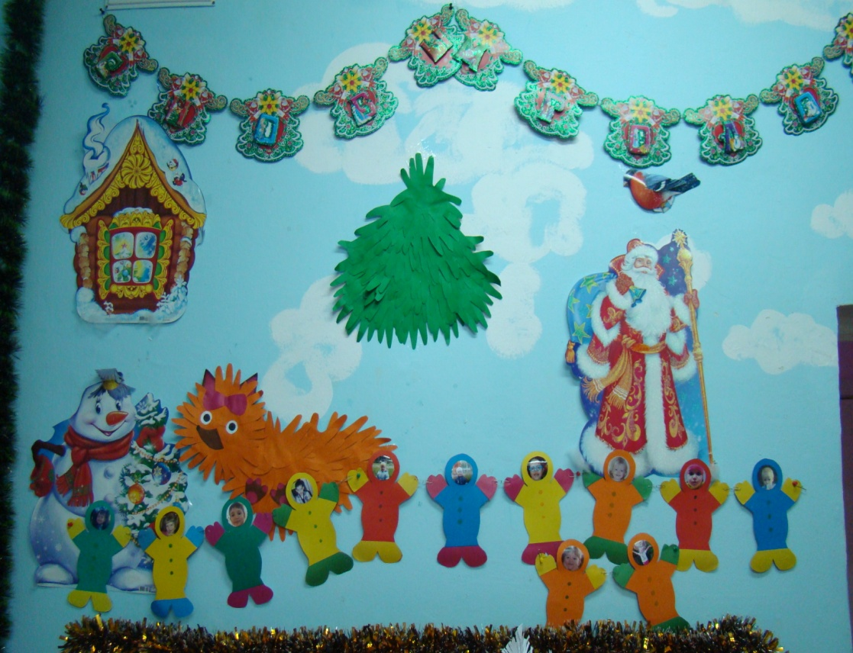

Slide 31
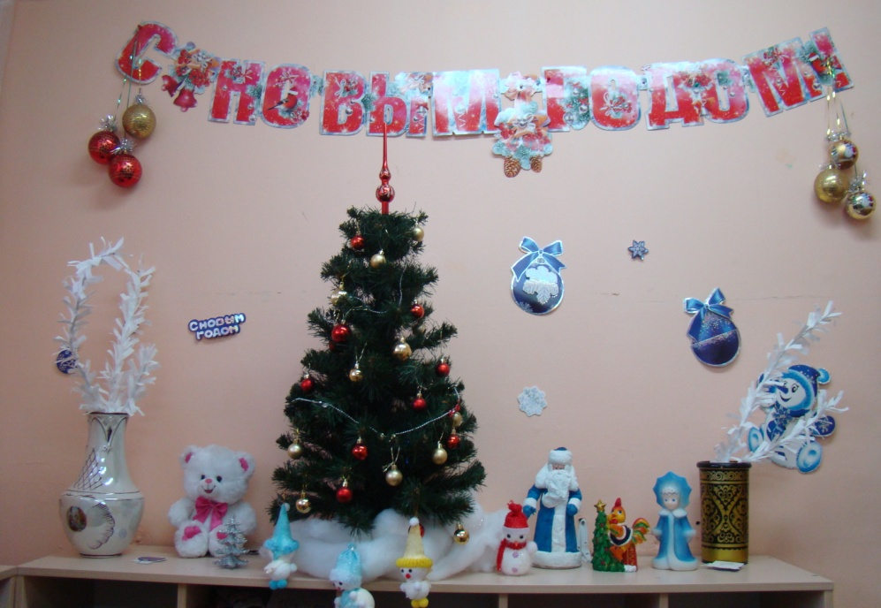
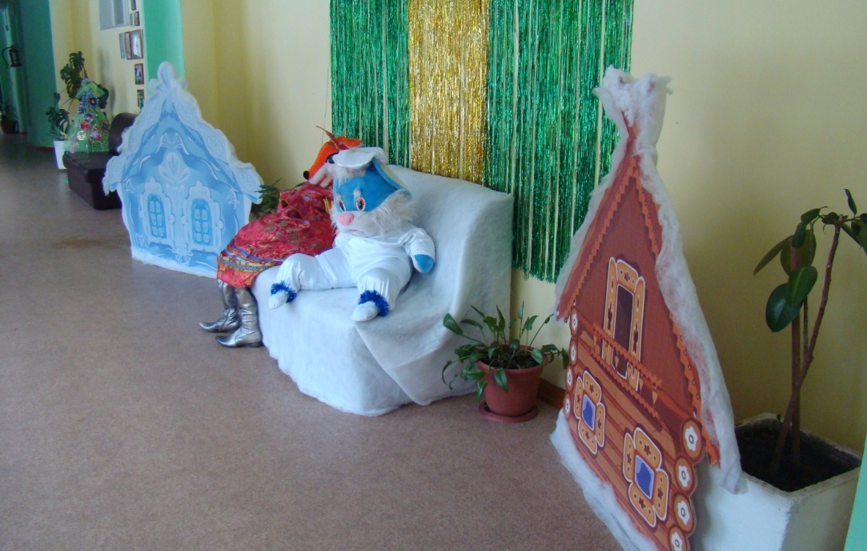

Slide 32
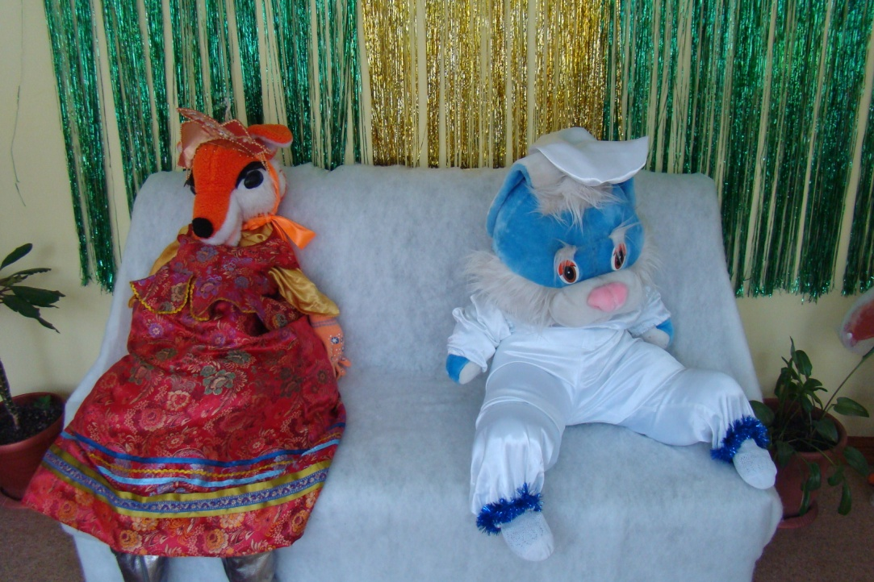

Slide 33
Символ года 2017

